Slide 1
Personální kapacity českého zdravotnictví dle dostupných dat

Slide 2
Obsah prezentace
Úvod – proč plánovat personální kapacity?
Nový informační systém pro mapování a plánování kapacit
Přehled dat o kapacitně ohrožených profesích a produkce vzdělávacího systému
Odměňování a struktura příjmu lékařů
Modelové příklady: PLDD, dětské lékařství, psychiatrie, diabetologie, … a sestry

Slide 3
Úvodem
Proč vůbec plánovat personální kapacity ve zdravotnictví?

Slide 4
Proč vůbec plánovat personální kapacity ve zdravotnictví ?
Lidé … a zvláště ti kvalifikovaní … jsou vždy více než peníze
V následujících desetiletích opravdu bude o koho pečovat
….. hlavně aby bylo kde a kým
!

Slide 5
Věková struktura obyvatelstva ČR a očekávaný vývoj
Zdroj: Český statistický úřad – ISDEM, https://www.czso.cz/csu/czso/projekce-obyvatelstva-ceske-republiky-2018-2100
2.
1.
Do 15 let očekávatelný nárůst nemocnosti v souvislosti s chorobami vyššího věku a seniorů.
Do 20 – 25 let prudký nárůst nemocnosti v souvislosti s chorobami vyššího věku a seniorů.
Nižší zastoupení mladších věkových skupin jako riziko poklesu porodnosti v následujících 10 – 15 letech.
1.
2.
% osob ve věkové kategorii
3.
3.
 | k 31. 12. 2020 | k 31. 12. 2021 | k 1. 1. 2030 | k 1. 1. 2040 | k 1. 1. 2050
Obyvatelé ve věku 65+ | 2 158 322 | 2 169 109 | 2 403 273 | 2 698 767 | 3 075 587
Obyvatelé ve věku 75+ | 864 727 | 894 236 | 1 246 717 | 1 372 410 | 1 591 668
Obyvatelé ve věku 85+ | 203 389 | 198 475 | 293 687 | 470 469 | 505 383

Slide 6
Zdravotnický systém
se musí koncepčně připravovat
na demografické stárnutí populace
Celkový počet ošetřených ZZS ve věku 75+
Od roku 2010: + 72%

Slide 7
Statistická predikce prevalence vybraných chorob do roku 2030
Zdroj dat: NRHZS 2010–2021, Český statistický úřad – Projekce obyvatelstva ČR
Metodika: Poissonův zobecněný lineární model, predikční báze 2010–2018
Diabetes | Predikce prevalence (včetně 95% intervalů spolehlivosti)
 | Rok 2020 | Rok 2025 | Rok 2030
 | 1 070 075 | 1 184 812 (1 175 186–1 194 439) | 1 288 600 (1 275 757–1 301 442)
+ 20% za 10 let
Zhoubné nádory | Predikce incidence (včetně 90% intervalů spolehlivosti)
 | Rok 2020 | Rok 2025 | Rok 2030
 | 460 232 | 522 363 (496 545- 548 481) | 584 494 (555 470- 613 719)
+ 27% za 10 let
Alzheimer choroba | Predikce prevalence (včetně 95% intervalů spolehlivosti)
 | Rok 2020 | Rok 2025 | Rok 2030
 | 80 780 | 120 443 (122 987–117 899) | 174 343 (178 313–170 374)
+ 115% za 10 let

Slide 8
Prevalence ZN kromě nemelanomových kožních (C00–C97 bez C44)
Zdroj: Národní onkologický registr
Prevalence – časový trend
Česká republika
Rozsah hodnot krajů
+ 2,7% ročně
4 469
Prevalence (tedy počet žijících osob s onemocněním nebo jeho historií k 31. 12. daného roku) zhoubných novotvarů kromě nemelanomových kožních (C00–C97 bez C44) setrvale roste. K 31. 12. 2021 žilo v České republice 469 323 osob s tímto onemocněním, což je 4 469 na 100 000 osob. Regionální srovnání prevalence C00–C97 bez C44 k 31. 12. 2021 ukazuje značné rozdíly v jednotlivých krajích.
Počet žijících osob s onemocněním nebo jeho historií na 100 000 osob
Rok

Slide 9
Nový informační systém pro mapování
a plánování personálních kapacit ve zdravotnictví

Slide 10




Nový Národní zdravotnický informační systém je dobudován ……
z. 325
NZIS
…… včetně legislativního zázemí
Vykázaná péče
z. 372
NR-PZS
NR-ZP
z. 372
NR - HZS
NR - HOSP
Personální kapacity
Ekonomika péče
Poskytovatelé
Masarykova
Nemocnice
Nemocnice
nemocnice
Liberec
Chomutov
Ústí nad Labem
Referenční sítě PZS
FN KV Praha
FN Hradec
FN Motol Praha
Králové
KOC Praha a
Nemocnice
Zdravotní pojišťovny
FN Plzeň
Středočeský kraj
Pardubice
z. 48
FN Ostrava
FN Olomouc
Nemocnice
Nemocnice
MOÚ Brno
Nový Jičín
Jihlava
FN Brno
Nemocnice
CZ-DRG
Nemocnice
FN u sv. Anny
Zlín
České
Brno
Budějovice
10
Zátěž nemocnic

Slide 11
Nový Národní zdravotnický informační systém
Národní registr zdravotnických pracovníků

Slide 12
Nový Národní zdravotnický informační systém
Vzdělavatelé
Národní registr zdravotnických pracovníků

Slide 13
Nový Národní zdravotnický informační systém
Poskytovatelé
Vzdělavatelé
Národní registr zdravotnických pracovníků

Slide 14
Nový Národní zdravotnický informační systém
Poskytovatelé
Zdravotní pojišťovny
Vzdělavatelé
Národní registr zdravotnických pracovníků
Národní registr hrazených zdravotních služeb

Slide 15
Nový Národní zdravotnický informační systém
Národní registr poskytovatelů zdravotních služeb
Krajské úřady
Poskytovatelé
Poskytovatelé
Zdravotní pojišťovny
Vzdělavatelé
Národní registr zdravotnických pracovníků
Národní registr hrazených zdravotních služeb

Slide 16
Nový Národní zdravotnický informační systém
Národní registr poskytovatelů zdravotních služeb
Krajské úřady
Poskytovatelé
Místa poskytování
Poskytovatelé
Trajektorie absolventů
Vzájemné kontroly
Zdravotní pojišťovny
Vzdělavatelé
Akutní lůžková péče
Národní registr zdravotnických pracovníků
Národní registr hrazených zdravotních služeb

Slide 17
Nový Národní zdravotnický informační systém
Národní registr poskytovatelů zdravotních služeb
Krajské úřady
Poskytovatelé
Místa poskytování
Poskytovatelé
Nově budovaný systém ADMINISTRÁTOR
Vzájemné kontroly
Trajektorie absolventů
Zdravotní pojišťovny
Vzdělavatelé
Akutní lůžková péče
Národní registr zdravotnických pracovníků
Národní registr hrazených zdravotních služeb

Slide 18
Nový Národní zdravotnický informační systém
Národní registr poskytovatelů zdravotních služeb
Regionální mapování
Krajské úřady
Poskytovatelé
Uplatnění v praxi
Místa poskytování
Poskytovatelé
Distribuce kapacit
Nově budovaný systém ADMINISTRÁTOR
Vzájemné kontroly
Trajektorie absolventů
Zdravotní pojišťovny
Úvazková kapacita
Vzdělavatelé
Akutní lůžková péče
Produkce škol
Národní registr hrazených zdravotních služeb
Zájem o studium
Národní registr zdravotnických pracovníků
Systemizace míst

Slide 19


Nová datová základna pro mapování kapacit ZP
Maximální vytěžování již existujících dat
Standardizace již existujících informačních systémů
Data se zadávají POUZE jednou

Slide 20
Rizika související s personálním zajištěním zdravotních služeb

Slide 21
Jaké hlavní faktory generují rizika související
s personálním zajištěním zdravotních služeb
?
Demografické stárnutí personálu spojené s nedostatečnou výchovou mladých pracovníků
Neoptimální distribuce kapacit mezi segmenty péče spojená s neefektivními úhradovými mechanismy
Ekonomické zajištění systému

Slide 22
Ukázky analýz z dostupných dat
KAPACITY LÉKAŘŮ a demografický model
Problémem ČR není celkový počet lékařů, ale jejich demografické stárnutí a nevyhovující distribuce kapacit mezi segmenty péče.

Slide 23
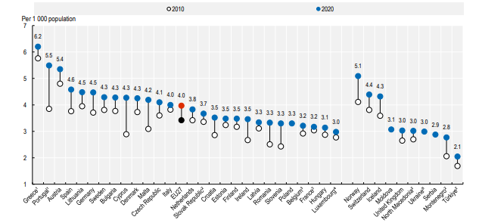
Practising doctors per 1 000 population, 2010 and 2020
(or nearest year)
Zdroj dat: Health at a Glance: Europe 2022
The number of doctors in EU countries increased from about 1.5 million in 2010 to 1.8 million in 2020. In all EU countries, the number of doctors increased more rapidly than population size over the past decade, so that, on average, the number of doctors rose from 3.4 per 1 000 population in 2010 to 4.0 in 2020.
Available in: Health at a Glance: Europe 2022 : State of Health in the EU Cycle | Health at a Glance: Europe | OECD iLibrary (oecd-ilibrary.org)

Slide 24
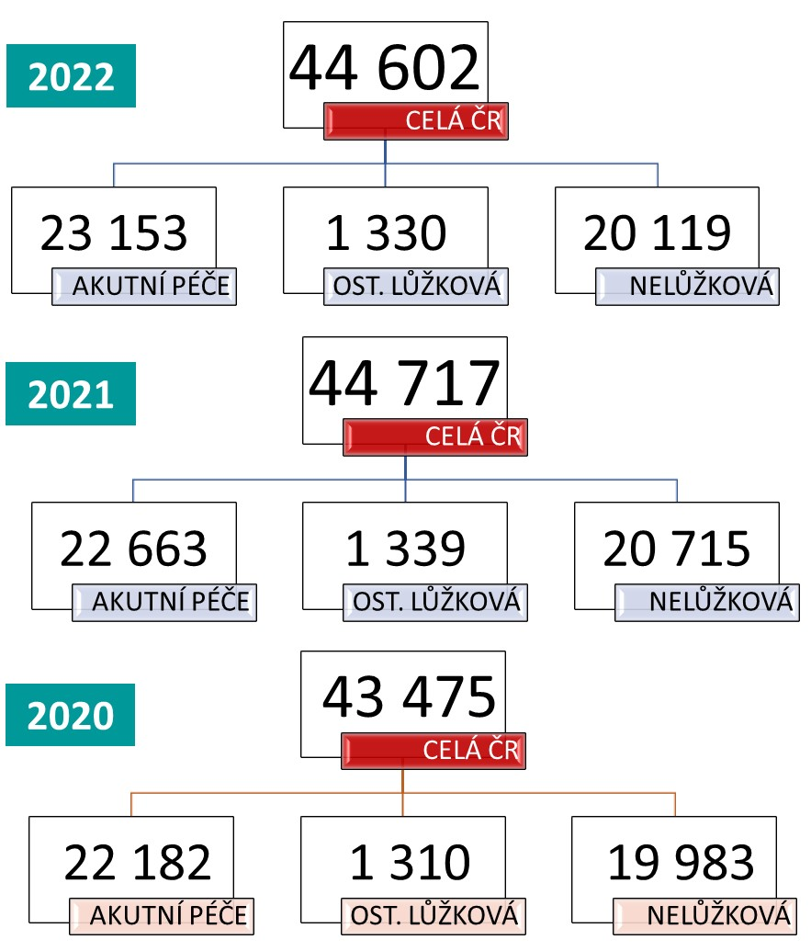
Úvazky lékařů dle hlavních segmentů péče
Změny úvazků lékařů
kumulativně od r. 2010
+ 4 495
+ 1 485
-31

Slide 25
Obory s nejvyšším podílem lékařů ve věku 60 a více let
Zdroj: Národní registr zdravotnických pracovníků (NRZP), NRHZS
Definice: aktivní lékaři v ambulantní i lůžkové péči, stav k 31. 03. 2022
Obor | Celkem | do 60 let | 60 a více let
ortopedická protetika | 14 | 5 (36 %) | 9 (64 %)
lékařská pohotovostní služba | 732 | 308 (42 %) | 424 (58 %)
dětská kardiologie | 103 | 48 (47 %) | 55 (53 %)
hyperbarická a letecká medicína | 15 | 7 (47 %) | 8 (53 %)
praktické lékařství pro děti a dorost | 2 236 | 1 083 (48 %) | 1 153 (52 %)
dětská neurologie | 114 | 57 (50 %) | 57 (50 %)
sexuologie | 78 | 39 (50 %) | 39 (50 %)
klinická biochemie | 293 | 155 (53 %) | 138 (47 %)
lázeňská a ozdravenská rehabilitace | 52 | 28 (54 %) | 24 (46 %)
audiologie, foniatrie | 65 | 36 (55 %) | 29 (45 %)
alergologie a klinická imunologie | 554 | 308 (56 %) | 246 (44 %)
všeobecné praktické lékařství | 6 456 | 3 633 (56 %) | 2 823 (44 %)
pracovní lékařství | 100 | 59 (59 %) | 41 (41 %)
gynekologie dětí a dospívajících | 91 | 54 (59 %) | 37 (41 %)
chirurgie | 2 356 | 1 515 (64 %) | 841 (36 %)
následná a dlouhodobá péče | 1 376 | 901 (65 %) | 475 (35 %)
nefrologie | 242 | 160 (66 %) | 82 (34 %)
gynekologie a porodnictví | 2 986 | 1 980 (66 %) | 1 006 (34 %)
gastroenterologie | 594 | 394 (66 %) | 200 (34 %)
rehabilitační a fyzikální medicína | 1 337 | 890 (67 %) | 447 (33 %)
revmatologie | 256 | 171 (67 %) | 85 (33 %)
hematologie a transfúzní lékařství | 572 | 384 (67 %) | 188 (33 %)
koroner | 165 | 111 (67 %) | 54 (33 %)
lékařská mikrobiologie | 318 | 214 (67 %) | 104 (33 %)
dermatovenerologie | 968 | 653 (67 %) | 315 (33 %)
cévní chirurgie | 105 | 71 (68 %) | 34 (32 %)
dětská otorinolaryngologie | 25 | 17 (68 %) | 8 (32 %)
klinická osteologie | 22 | 15 (68 %) | 7 (32 %)
pneumologie a ftizeologie | 851 | 583 (69 %) | 268 (31 %)
otorinolaryngologie a chirurgie hlavy a krku | 1 284 | 884 (69 %) | 400 (31 %)
ostatní obory | 30 996 | 23 819 (77 %) | 7 177 (23 %)

Slide 26
Obory s nejvyšším počtem lékařů, dle podílu lékařů 60+
Zdroj: Národní registr zdravotnických pracovníků (NRZP), NRHZS
Definice: aktivní lékaři v zařízení lůžkové péče, stav k 31. 03. 2023
Obor | Celkem | do 59 let | 60 a více | 65 a více | 70 a více
lékařská pohotovostní služba | 516 | 207 (40.1 %) | 309 (59.9 %) | 238 (46.1 %) | 120 (23.3 %)
všeobecné praktické lékařství | 446 | 255 (57.2 %) | 191 (42.8 %) | 155 (34.8 %) | 95 (21.3 %)
následná a dlouhodobá péče | 1 376 | 901 (65.5 %) | 475 (34.5 %) | 342 (24.9 %) | 184 (13.4 %)
gastroenterologie | 429 | 297 (69.2 %) | 132 (30.8 %) | 87 (20.3 %) | 44 (10.3 %)
hematologie a transfúzní lékařství | 532 | 374 (70.3 %) | 158 (29.7 %) | 104 (19.5 %) | 46 (8.6 %)
rehabilitační a fyzikální medicína | 958 | 708 (73.9 %) | 250 (26.1 %) | 170 (17.7 %) | 94 (9.8 %)
chirurgie | 1 588 | 1 187 (74.7 %) | 401 (25.3 %) | 271 (17.1 %) | 162 (10.2 %)
klinická onkologie | 432 | 330 (76.4 %) | 102 (23.6 %) | 70 (16.2 %) | 33 (7.6 %)
patologie | 409 | 316 (77.3 %) | 93 (22.7 %) | 75 (18.3 %) | 51 (12.5 %)
ortopedie a traumatologie pohyb. ústrojí | 1 139 | 881 (77.3 %) | 258 (22.7 %) | 167 (14.7 %) | 92 (8.1 %)
pneumologie a ftizeologie | 618 | 479 (77.5 %) | 139 (22.5 %) | 107 (17.3 %) | 52 (8.4 %)
radiologie a zobrazovací metody | 1 715 | 1 351 (78.8 %) | 364 (21.2 %) | 275 (16.0 %) | 147 (8.6 %)
kardiologie | 819 | 646 (78.9 %) | 173 (21.1 %) | 111 (13.6 %) | 58 (7.1 %)
urologie | 1 168 | 934 (80.0 %) | 234 (20.0 %) | 152 (13.0 %) | 81 (6.9 %)
radiační onkologie | 357 | 289 (81.0 %) | 68 (19.0 %) | 50 (14.0 %) | 17 (4.8 %)
nutriční terapie | 330 | 284 (86.1 %) | 5 289 (18.6 %) | 3 681 (12.9 %) | 2 005 (7.1 %)
endokrinologie a diabetologie | 308 | 221 (71.8 %) | 6 289 (18.6 %) | 4 681 (12.9 %) | 3 005 (7.1 %)
plastická chirurgie | 355 | 289 (81.4 %) | 66 (18.6 %) | 45 (12.7 %) | 24 (6.8 %)
neonatologie | 738 | 601 (81.4 %) | 137 (18.6 %) | 93 (12.6 %) | 52 (7.0 %)
otorinolaryngologie a chirurgie hlavy a krku | 842 | 687 (81.6 %) | 155 (18.4 %) | 115 (13.7 %) | 66 (7.8 %)
gynekologie a porodnictví | 1 650 | 1 358 (82.3 %) | 292 (17.7 %) | 207 (12.5 %) | 113 (6.8 %)
traumatologie | 669 | 555 (83.0 %) | 114 (17.0 %) | 77 (11.5 %) | 32 (4.8 %)
urgentní medicína | 804 | 667 (83.0 %) | 137 (17.0 %) | 82 (10.2 %) | 33 (4.1 %)
dermatovenerologie | 417 | 346 (83.0 %) | 71 (17.0 %) | 51 (12.2 %) | 28 (6.7 %)
vnitřní lékařství | 5 137 | 4 300 (83.7 %) | 837 (16.3 %) | 581 (11.3 %) | 321 (6.2 %)
neurologie | 1 225 | 1 026 (83.8 %) | 199 (16.2 %) | 139 (11.3 %) | 88 (7.2 %)
oftalmologie | 775 | 654 (84.4 %) | 121 (15.6 %) | 90 (11.6 %) | 53 (6.8 %)
psychiatrie | 1 134 | 958 (84.5 %) | 176 (15.5 %) | 130 (11.5 %) | 75 (6.6 %)
dětské lékařství | 1 001 | 847 (84.6 %) | 154 (15.4 %) | 116 (11.6 %) | 68 (6.8 %)
anesteziologie a intenzivní medicína | 1 904 | 1 624 (85.3 %) | 280 (14.7 %) | 186 (9.8 %) | 92 (4.8 %)
ostatní obory | 4 219 | 3 100 (73.5 %) | 7 289 (18.6 %) | 5 681 (12.9 %) | 4 005 (7.1 %)
10,9%

Slide 27
Obory s nejvyšším počtem lékařů, dle podílu lékařů 60+
Zdroj: Národní registr zdravotnických pracovníků (NRZP), NRHZS
Definice: aktivní lékaři v zařízení ambulantní péče, stav k 31. 03. 2023
Obor | Celkem | do 59 let | 60 a více | 65 a více | 70 a více
lékařská pohotovostní služba | 220 | 102 (46.4 %) | 118 (53.6 %) | 92 (41.8 %) | 54 (24.5 %)
praktické lékařství pro děti a dorost | 2 173 | 1 042 (48.0 %) | 1 131 (52.0 %) | 792 (36.4 %) | 394 (18.1 %)
chirurgie | 1 059 | 521 (49.2 %) | 538 (50.8 %) | 391 (36.9 %) | 243 (22.9 %)
vnitřní lékařství | 1 357 | 682 (50.3 %) | 675 (49.7 %) | 491 (36.2 %) | 305 (22.5 %)
pneumologie a ftizeologie | 327 | 168 (51.4 %) | 159 (48.6 %) | 115 (35.2 %) | 59 (18.0 %)
alergologie a klinická imunologie | 436 | 235 (53.9 %) | 201 (46.1 %) | 135 (31.0 %) | 83 (19.0 %)
anesteziologie a intenzivní medicína | 151 | 85 (56.3 %) | 66 (43.7 %) | 49 (32.5 %) | 25 (16.6 %)
všeobecné praktické lékařství | 6 120 | 3 454 (56.4 %) | 2 666 (43.6 %) | 1 947 (31.8 %) | 980 (16.0 %)
patologie | 202 | 115 (56.9 %) | 87 (43.1 %) | 62 (30.7 %) | 47 (23.3 %)
rehabilitační a fyzikální medicína | 556 | 317 (57.0 %) | 239 (43.0 %) | 171 (30.8 %) | 102 (18.3 %)
otorinolaryngologie a chirurgie hlavy a krku | 697 | 401 (57.5 %) | 296 (42.5 %) | 224 (32.1 %) | 123 (17.6 %)
gynekologie a porodnictví | 2 079 | 1 198 (57.6 %) | 881 (42.4 %) | 622 (29.9 %) | 356 (17.1 %)
radiologie a zobrazovací metody | 723 | 428 (59.2 %) | 295 (40.8 %) | 238 (32.9 %) | 129 (17.8 %)
dermatovenerologie | 667 | 397 (59.5 %) | 270 (40.5 %) | 192 (28.8 %) | 104 (15.6 %)
ortopedie a traumatologie pohybového ústrojí | 973 | 603 (62.0 %) | 370 (38.0 %) | 242 (24.9 %) | 119 (12.2 %)
neurologie | 856 | 536 (62.6 %) | 320 (37.4 %) | 207 (24.2 %) | 114 (13.3 %)
gastroenterologie | 236 | 151 (64.0 %) | 85 (36.0 %) | 62 (26.3 %) | 32 (13.6 %)
urologie | 548 | 361 (65.9 %) | 187 (34.1 %) | 130 (23.7 %) | 69 (12.6 %)
oftalmologie | 1 188 | 786 (66.2 %) | 402 (33.8 %) | 276 (23.2 %) | 156 (13.1 %)
koroner | 165 | 111 (67.3 %) | 54 (32.7 %) | 33 (20.0 %) | 18 (10.9 %)
psychiatrie | 1 007 | 707 (70.2 %) | 300 (29.8 %) | 228 (22.6 %) | 140 (13.9 %)
kardiologie | 631 | 446 (70.7 %) | 185 (29.3 %) | 112 (17.7 %) | 60 (9.5 %)
zdravotnická dopravní služba | 134 | 95 (70.9 %) | 39 (29.1 %) | 21 (15.7 %) | 7 (5.2 %)
endokrinologie a diabetologie | 497 | 357 (71.8 %) | 140 (28.2 %) | 91 (18.3 %) | 48 (9.7 %)
paliativní medicína | 202 | 163 (80.7 %) | 39 (19.3 %) | 25 (12.4 %) | 13 (6.4 %)
přeprava pacientů neodkladné péče | 1 608 | 1 300 (80.8 %) | 308 (19.2 %) | 168 (10.4 %) | 69 (4.3 %)
hemodialýza | 180 | 146 (81.1 %) | 34 (18.9 %) | 22 (12.2 %) | 11 (6.1 %)
klinická biochemie | 127 | 57 (44.9 %) | 5 289 (18.6 %) | 3 681 (12.9 %) | 2 005 (7.1 %)
revmatologie | 127 | 71 (55.9 %) | 6 289 (18.6 %) | 4 681 (12.9 %) | 3 005 (7.1 %)
reprodukční medicína | 171 | 144 (84.2 %) | 27 (15.8 %) | 16 (9.4 %) | 6 (3.5 %)
ostatní obory | 1 650 | 1 002 (60.7 %) | 7 289 (18.6 %) | 5 681 (12.9 %) | 4 005 (7.1 %)
10,4%
12,7%
12,7%

Slide 28
ZÁVĚR
Demografickému stárnutí a nevyhnutelnému úbytku personálních kapacit lékařů lze čelit jedině posílením výchovy mladých odborníků

Slide 29
Běžící program podpory oboru
Všeobecné lékařství na LF

Slide 30
Podpora výchovy lékařů: původní model z roku 2015
KUMULATIVNÍ VÝVOJ STAVU ÚVAZKŮ LÉKAŘŮ
- vztaženo k výchozímu roku 2013 -
Zvolená optimální varianta navýšení kapacit studií na LF
Rizikové období
Výchozí stav rok 2013
Potřeba k udržení stavu - stávající počty absolventů +10% scénář navýšení
Potřeba k udržení stavu - stávající počty absolventů
+15% scénář navýšení
Potřeba k udržení stavu - stávající počty absolventů +20% scénář navýšení
Potřeba k udržení stavu - stávající počty absolventů +25% scénář navýšení

Slide 31
Dynamika počtu ordinací praktických lékařů pro dospělé
 | Roční balance ČR
2018 | -70 (-1,2%)
2019 | -55 (-0,9%)
2020 | -38 (-0,6%)
2021 | -26 (-0,4%)
2022 | -71 (-1,2%)
Zdroj: Národní registr poskytovatelů zdravotních služeb (NRPZS)
Celková bilance počtu míst PZS v roce 2020
Celková bilance počtu míst PZS v roce 2021
Celková bilance počtu míst PZS v roce 2022
Dle kraje
Dle kraje
Dle kraje
 | + | -
 | 32 | 28
 | 12 | 9
 | 30 | 28
 | 16 | 15
 | 8 | 7
 | 31 | 31
 | 16 | 16
 | 14 | 16
 | 10 | 12
 | 13 | 17
 | 3 | 7
 | 9 | 15
 | 10 | 23
 | 28 | 46
 | 57 | 82
 | 37 | 41
 | 22 | 20
 | 45 | 54
 | 20 | 21
 | 51 | 52
 | + | -
 | 42 | 32
 | 16 | 9
 | 29 | 27
 | 13 | 13
 | 5 | 5
 | 5 | 6
 | 12 | 14
 | 6 | 8
 | 8 | 11
 | 17 | 20
 | 15 | 18
 | 15 | 19
 | 15 | 24
 | 16 | 34
 | 50 | 69
 | 32 | 35
 | 23 | 20
 | 32 | 34
 | 18 | 22
 | 59 | 60
 | + | -
 | 38 | 33
 | 16 | 14
 | 10 | 9
 | 19 | 20
 | 1 | 2
 | 11 | 12
 | 9 | 14
 | 4 | 9
 | 33 | 41
 | 19 | 28
 | 12 | 24
 | 9 | 21
 | 6 | 18
 | 12 | 25
 | 39 | 78
 | 22 | 35
 | 24 | 31
 | 47 | 56
 | 14 | 22
 | 53 | 47
Dle velikosti sídla
Dle velikosti sídla
Dle velikosti sídla
 | Bilance | + | -
Celá ČR 2020 | -38 | 232 | 270
 | Bilance | + | -
Celá ČR 2021 | -26 | 214 | 240
 | Bilance | + | -
Celá ČR 2022 | -71 | 199 | 270

Slide 32
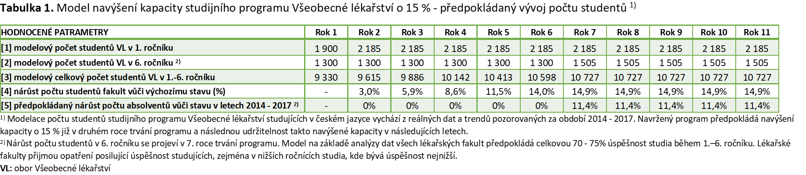




Navržený ekonomický model programu
Minimální plánovaný nárůst + 15%
Umožnit studium zvládnutelně vyššímu počtu zájemců s předpoklady jej dokončit
Finančně pokrýt navýšení počtu studujících
Finančně dorovnat nepokrytých cca 33% nákladů na výchovu lékařů
Udržet kvalitu studia s nezbytnou modernizací zázemí, udržet prostupnost studentů studiem

Slide 33
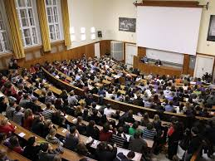
Navržený ekonomický model programu
Základním parametrem modelu je
Roční příspěvek na studium – (tis. Kč)
celková prevalence studujících
Počet studentů v 1.–6. ročníku

Slide 34
Celkový přehled počtu poprvé zapsaných ve všeobecném lékařství dle typu studia
Rok studia |  | 2008 | 2009 | 2010 | 2011 | 2012 | 2013 | 2014 | 2015 | 2016 | 2017 | 2018 | 2019 | 2020 | 2021 | 2022
Poprvé zapsaní celkem | počet | 1 658 | 1 735 | 1 907 | 2 095 | 1 863 | 1 907 | 1 813 | 1 865 | 1 920 | 1 870 | 1 835 | 2 165 | 2 155 | 2 094 | 1 990
z toho: poprvé zapsaní v ČJ | počet | 1 458 | 1 517 | 1 698 | 1 824 | 1 597 | 1 621 | 1 562 | 1 522 | 1 556 | 1 521 | 1 495 | 1 836 | 1 875 | 2 070 | 1 957
 | podíl z celkem | 87,9 % | 87,4 % | 89,0 % | 87,1 % | 85,7 % | 85,0 % | 86,2 % | 81,6 % | 81,0 % | 81,3 % | 81,5 % | 84,8 % | 87,0 % | 98,9 % | 98,3 %
z toho: poprvé zapsaní v ČJ - občané ČR | počet | 1 252 | 1 303 | 1 429 | 1 481 | 1 311 | 1 294 | 1 227 | 1 173 | 1 215 | 1 269 | 1 218 | 1 489 | 1 515 | 1 735 | 1 601
 | podíl z celkem | 75,5 % | 75,1 % | 74,9 % | 70,7 % | 70,4 % | 67,9 % | 67,7 % | 62,9 % | 63,3 % | 67,9 % | 66,4 % | 68,8 % | 70,3 % | 82,9 % | 80,5 %
z toho: poprvé zapsaní v ČJ - cizinci | počet | 302 | 325 | 396 | 500 | 435 | 492 | 506 | 532 | 540 | 357 | 417 | 520 | 562 | 511 | 552
 | podíl z celkem | 18,2 % | 18,7 % | 20,8 % | 23,9 % | 23,3 % | 25,8 % | 27,9 % | 28,5 % | 28,1 % | 19,1 % | 22,7 % | 24,0 % | 26,1 % | 24,4 % | 27,7 %
 | podíl z ČJ | 20,7 % | 21,4 % | 23,3 % | 27,4 % | 27,2 % | 30,4 % | 32,4 % | 35,0 % | 34,7 % | 23,5 % | 27,9 % | 28,3 % | 30,0 % | 24,7 % | 28,2 %
Lékařské fakulty program úspěšně plní od roku 2019
Počet poprvé zapsaných
Poprvé zapsaní celkem
Poprvé zapsaní v ČJ
Poprvé zapsaní v ČJ - občané ČR
Poprvé zapsaní v ČJ – cizinci
+ 29%
+ 30%
+ 29%
Rok studia
Zdroj: MŠMT

Slide 35
Absolventi studia VL v drtivé většině nastupují do pracovního poměru / dalšího studia v českém zdravotnictví.
Toto platí dlouhodobě a zejména pro absolventy
s českým občanstvím.
Konkrétně dle dat k 30.6. 2023 pracují/studují v českém zdravotnictví
Absolventi s českým občanstvím: 90% – 93%
Absolventi se slovenským občanstvím: 60% – 65%
Absolventi studující v ČJ – občané dalších zemí: 80% - 83%
Podíl absolventů s českým občanstvím, kteří zůstávají v českém zdravotnictví je dlouhodobě nad 90%. U občanů Slovenské republiky tento podíl narostl za posledních 10 let z cca 40% na 64%.

Slide 36
Celkový přehled počtu absolventů všeobecného lékařství dle typu studia
Rok ukončení studia |  | 2008 | 2009 | 2010 | 2011 | 2012 | 2013 | 2014 | 2015 | 2016 | 2017 | 2018 | 2019 | 2020 | 2021 | 2022
Absolventi celkem | počet | 1 162 | 1 321 | 1 462 | 1 460 | 1 591 | 1 338 | 1 473 | 1 430 | 1 596 | 1 815 | 1 700 | 1 718 | 1 771 | 1 790 | 1 766
z toho: absolventi studia v ČJ | počet | 1 079 | 1 224 | 1 280 | 1 252 | 1 326 | 1 100 | 1 218 | 1 194 | 1 338 | 1 504 | 1 420 | 1 394 | 1 423 | 1 411 | 1 391
 | podíl z celkem | 92,9 % | 92,7 % | 87,6 % | 85,8 % | 83,3 % | 82,2 % | 82,7 % | 83,5 % | 83,8 % | 82,9 % | 83,5 % | 81,1 % | 80,4 % | 78,8 % | 78,8 %
z toho: absolventi studia v ČJ - občané ČR | počet | 786 | 1 035 | 1 020 | 951 | 1 061 | 883 | 981 | 972 | 1 098 | 1 167 | 1 113 | 1 057 | 1 051 | 1 029 | 984
 | podíl z celkem | 67,6 % | 78,3 % | 69,8 % | 65,1 % | 66,7 % | 66,0 % | 66,6 % | 68,0 % | 68,8 % | 64,3 % | 65,5 % | 61,5 % | 59,3 % | 57,5 % | 55,7 %
z toho: absolventi studia v ČJ - cizinci | počet | 293 | 189 | 260 | 301 | 265 | 217 | 237 | 222 | 240 | 337 | 307 | 337 | 372 | 382 | 407
 | podíl z celkem | 25,2 % | 14,3 % | 17,8 % | 20,6 % | 16,7 % | 16,2 % | 16,1 % | 15,5 % | 15,0 % | 18,6 % | 18,1 % | 19,6 % | 21,0 % | 21,3 % | 23,0 %
 | podíl z ČJ | 27,2 % | 15,4 % | 20,3 % | 24,0 % | 20,0 % | 19,7 % | 19,5 % | 18,6 % | 17,9 % | 22,4 % | 21,6 % | 24,2 % | 26,1 % | 27,1 % | 29,3 %
z toho: absolventi studia v AJ | počet | 83 | 97 | 182 | 208 | 265 | 238 | 255 | 236 | 258 | 311 | 280 | 324 | 348 | 379 | 375
 | podíl z celkem | 7,1 % | 7,3 % | 12,4 % | 14,2 % | 16,7 % | 17,8 % | 17,3 % | 16,5 % | 16,2 % | 17,1 % | 16,5 % | 18,9 % | 19,6 % | 21,2 % | 21,2 %
Počet absolventů
Absolventi celkem
Absolventi studia v ČJ
Absolventi studia v ČJ - občané ČR
Absolventi studia v ČJ – cizinci
Absolventi studia v AJ
Rok ukončení studia
Zdroj: MŠMT

Slide 37
Absolventi všeobecného lékařství v ČJ a jejich aktuální zaměstnání podle státní příslušnosti
Zdroj: Národní registr zdravotnických pracovníků (NRZP) + Národní registr hrazených zdravotních služeb (NRHZS), stav k 30. 6. 2023
 | Rok absolvování | 2010 | 2011 | 2012 | 2013 | 2014 | 2015 | 2016 | 2017 | 2018 | 2019 | 2020 | 2021 | 2022 | CELKEM
Občané České republiky | pracuje/ je ve specializačním vzdělávání | 923 (88,8 %) | 864 (89,1 %) | 987 (91,8 %) | 785 (88,1 %) | 910 (90,7 %) | 880 (89,7 %) | 1 023 (91,9 %) | 1 069 (90,7 %) | 1 013 (90,2 %) | 984 (92,3 %) | 965 (91,1 %) | 952 (92,7 %) | 903 (91,8 %) | 12 258 (90,7 %)
 | neznámý stav | 117 (11,3 %) | 106 (10,9 %) | 88 (8,2 %) | 106 (11,9 %) | 93 (9,3 %) | 101 (10,3 %) | 90 (8,1 %) | 109 (9,3 %) | 110 (9,8 %) | 82 (7,7 %) | 94 (8,9 %) | 75 (7,3 %) | 81 (8,2 %) | 1 252 (9,3 %)
 | CELKEM | 1 040 | 970 | 1 075 | 891 | 1 003 | 981 | 1 113 | 1 178 | 1 123 | 1 066 | 1 059 | 1 027 | 984 | 13 510
Občané Slovenska | pracuje/ je ve specializačním vzdělávání | 84 (38,0 %) | 138 (52,5 %) | 115 (51,6 %) | 100 (53,2 %) | 127 (62,3 %) | 117 (57,1 %) | 138 (64,8 %) | 184 (60,1 %) | 164 (60,3 %) | 167 (55,9 %) | 181 (56,4 %) | 213 (64,5 %) | 221 (64,1 %) | 1 949 (57,5 %)
 | neznámý stav | 137 (62,0 %) | 125 (47,5 %) | 108 (48,4 %) | 88 (46,8 %) | 77 (37,7 %) | 88 (42,9 %) | 75 (35,2 %) | 122 (39,9 %) | 108 (39,7 %) | 132 (44,1 %) | 140 (43,6 %) | 117 (35,5 %) | 124 (35,9 %) | 1 441 (42,5 %)
 | CELKEM | 221 | 263 | 223 | 188 | 204 | 205 | 213 | 306 | 272 | 299 | 321 | 330 | 345 | 3 390
Občané ostatních zemí | pracuje/ je ve specializačním vzdělávání | 3 (15,0 %) | 7 (41,2 %) | 9 (33,3 %) | 9 (50,0 %) | 8 (66,7 %) | 3 (50,0 %) | 7 (58,3 %) | 15 (75,0 %) | 13 (76,5 %) | 19 (70,4 %) | 29 (74,4 %) | 34 (81,0 %) | 50 (83,3 %) | 206 (65,0 %)
 | neznámý stav | 17 (85,0 %) | 10 (58,8 %) | 18 (66,7 %) | 9 (50,0 %) | 4 (33,3 %) | 3 (50,0 %) | 5 (41,7 %) | 5 (25,0 %) | 4 (23,5 %) | 8 (29,6 %) | 10 (25,6 %) | 8 (19,0 %) | 10 (16,7 %) | 111 (35,0 %)
 | CELKEM | 20 | 17 | 27 | 18 | 12 | 6 | 12 | 20 | 17 | 27 | 39 | 42 | 60 | 317

Slide 38
ZÁVĚR
Noví absolventi LF jsou obrovskou šancí
ALE
– je nutné je motivovat do správných oborů a regionů
… a musí jim být připraveny podmínky pro práci
….. a není to jen o penězích
např. zázemí pro mladé matky s dětmi

Slide 39
Studenti všeobecného lékařství v českém jazyce podle pohlaví
Zdroj: MŠMT
Muži | Ženy
Absolutní počty
Zastoupení pohlaví
N = 8 852 | N = 8 943 | N = 9 069 | N = 9 388 | N = 9 343 | N = 9 697 | N = 9 775 | N = 9 961 | N = 9 998 | N = 9 703 | N = 9 649 | N = 9 983 | N = 10 317 | N = 10 811 | N = 11 122
Určitým problémem demografické struktury populace českých lékařů je rovněž nevyváženost podílu pohlaví. Zejména v posledních letech studuje lékařské fakulty výrazně vyšší podíl žen než mužů (průměrně 66 % : 34 %). Značná feminizace povolání lékaře musí být promítnuta do modelů predikujících dostupnost kapacit v následujících letech, neboť předpokládané odchody lékařek na mateřskou dovolenou budou mít na zajištění rozsahu péče značný vliv.
Počet studujících
Zastoupení pohlaví [%]
Rok studia
Rok studia

Slide 40
Odměny lékařů
Vývoj platů / mezd lékařů v ČR

Slide 41
Odměny lékařů v ČR trvale rostou: celkový průměr
v roce 2022 činil 99 203 Kč
99 933
PRŮMĚR ČR
103 739
PRŮMĚR PLAT
95 100
PRŮMĚR MZDA
103 636
AKUTNÍ PÉČE
98 850
OST. LŮŽKOVÁ
99 966
AKUTNÍ PÉČE
97 816
OST. LŮŽKOVÁ
107 452
NELŮŽKOVÁ PÉČE
76 718
NELŮŽKOVÁ PÉČE
99 203
PRŮMĚR ČR
102 494
PRŮMĚR PLAT
95 109
PRŮMĚR MZDA
102 121
AKUTNÍ PÉČE
103 460
OST. LŮŽKOVÁ
98 641
AKUTNÍ PÉČE
94 238
OST. LŮŽKOVÁ
105 975
NELŮŽKOVÁ PÉČE
82 275
NELŮŽKOVÁ PÉČE
2021
2022

Slide 42
Odměny lékařů v ČR trvale rostou: celkový průměr
v roce 2022 činil 99 203 Kč
POUZE LŮŽKOVÁ PÉČE
v roce 2022 pokles o 1,20% oproti roku 2021
v roce 2022 pokles o 0,73% oproti roku 2021
v roce 2022 nárůst o 0,01% oproti roku 2021
Odměny COVID
Celkový průměr
49 848 | 56 842 | 58 920 | 58 184 | 58 732 | 63 125 | 65 885 | 70 672 | 76 599 | 81 266 | 90 228 | 99 933 | 99 203

Slide 43
Odměňování lékařů a zubních lékařů: srovnání s průměrnou mzdou v ČR
POUZE LŮŽKOVÁ PÉČE
Vývoj celkem, za segment lůžkové péče
Odměny COVID
Výše odměňování (Kč)
Odměňování lékařů a zubních lékařů oproti průměrným mzdám v ČR v %
Zdroje: Výkaz E 2-01 Roční výkaz o zaměstnancích a o složkách platu ve zdravotnických organizacích a E 3-01 Roční výkaz o zaměstnancích a o složkách mezd ve zdravotnických organizacích; ČSÚ 2020, Průměrná hrubá měsíční mzda

Slide 44
Odměňování lékařů – dlouhodobý vývoj v čase
2019 -> 2022:
+18 190 Kč; + 22%
2016 -> 2019:
+15 700 Kč; + 25%
2014 -> 2018:
+19 500 Kč; + 32%

Slide 45
Průměrná odměna lékařů v lůžkové péči činí v ČR 249% průměrné mzdy.
Výši odměn lékařů v ČR dle dat NZIS (ÚZIS ČR) nezávisle potvrzuje i informační systém MPSV
(systém ISPV)

Slide 46
Odměňování lékařů z dat Informačního systému
o průměrném výdělku (ISPV)

Slide 47
PROBLÉMEM JE STRUKTURA PŘÍJMŮ
Struktura příjmů lékařů v akutní lůžkové péči je dlouhodobě stabilní. Základní tarif u platů (v r. 2022: 49 580 Kč) tvoří cca 49% celkového příjmu, základ při odměňování mzdou (v r. 2022: 52 469 Kč) tvoří cca 57% celkového příjmu.
Oficiálně vykazovaná odměna za práci přesčas
tvoří 8% - 10% celkového příjmu.

Slide 48
Struktura mezd a platů v roce 2021 a 2022
Struktura platů a mezd lékařů a zubních lékařů
PZS Akutní péče
Do výše odměn nejsou hlášeny dohody
 | Struktura platů |  |  |  | Struktura mezd
 | 2021 | 2022 |  |  | 2022 | 2021
Celkové průměrné hrubé příjmy | 103 636 | 102 121 |  |  | 98 641 | 99 966 | Celkové průměrné hrubé příjmy
základní tarif | 46 847 | 49 580 | 49% | 57% | 55 979 | 52 469 | základní mzda
odměny | 16 643 | 10 968 | 11% | 11% | 10 776 | 15 280 | odměny
ostatní příplatky | 14 769 | 15 793 | 15% | 18% | 17 372 | 18 278 | ostatní
plat za práci přesčas | 9 498 | 10 543 | 10% | 8% | 8 280 | 7 982 | mzda za práci přesčas
náhrady platu | 8 725 | 10 134 | 10% | 4% | 3 623 | 3 406 | odměna za pracovní pohotovost
odměna za pracovní pohotovost | 2 555 | 3 056 | 3% | 1% | 1 013 | 981 | mzda za práci v sobotu a v neděli
ostatní | 2 377 | 153 | 0% | 1% | 829 | 819 | mzda za noční práci
příplatek za vedení | 1 864 | 1 636 | 2% | 1% | 528 | 535 | mzda nebo náhrada mzdy za svátek
příplatek za práci ve ztíženém prostředí | 294 | 257 | 0% | 0% | 234 | 215 | mzda a příplatek za práci ve ztíženém prostředí
doplatek do výše minimálního nebo zaručeného platu | 65 | 0 | 0% | 0% | 5 | 0 | doplatek do výše minimálního nebo zaručené mzdy
Počet úvazků | 12 155 | 12 382 |  |  | 8 635 | 8 272 | Počet úvazků
v roce 2021 mimořádné odměny COVID-19

Slide 49
Lékaři pracující v lůžkové péči: odměna za 1 hodinu práce (včetně přesčasových hodin) v roce 2022
Zdroj: Výkazy E (MZ) 2-01 a E (MZ) 3-01
Akutní lůžková péče
LÉKAŘI | hodinová sazba
průměr | 618
medián | 593
- jen základní tarif/mzda | 317
počet poskytovatelů | 150
LÉKAŘI | hodinová sazba
průměr | 663
medián | 612
počet poskytovatelů | 129
Ostatní lůžková péče

Slide 50
Odměny lékaři v roce 2022
ZZ s úvazky lékařů v HPP>20 a počet HP>1000
Zdroj: E (MZ) 2-01 – Roční výkaz o složkách platu, personálním a provozním vybavení PZS a E (MZ) 3-01 – Roční výkaz o složkách mezd, personálním a provozním vybavení PZS
127 ZZ
FN + ústavy + krajské nem.
Ostatní ZZ
Průměrná odměna v Kč
Průměrná odměna 100 691,- Kč
Podíl přesčasových úvazků
Podíl úvazků vykazovaných za práci přesčas se mezi poskytovateli akutní lůžkové péče významně liší. Celkově je práce přesčas vykazována tak, aby cca odpovídala zákoníku práce, tj. do výše 416 hodin ročně:
- v ALP pracuje 11 734 lékařů + práce přesčas je vykazována v objemu 2 215 úvazků
- 2215 úvazků odpovídá cca 4 430 000 hodinám (penzum hodin cca 2000 na úvazek ročně, cca 40 h. týdně)
- 4 430 000 / 11 734 = cca 380 přesčasových hodin na 1 úvazek lékaře
Celkem je za rok 2022 vykázáno
2 215 úvazků v přesčasech
+
Celkem je za rok 2022 vykázáno
2 404 úvazků v dohodách

Slide 51
KAPACITY LÉKAŘŮ a kapacitní model
Predikce kapacit ZP je odvislá od stavu a personálních
požadavků sítě PZS …. daných personální vyhláškou
Reaguje infrastruktura PZS na změny v populaci
a v jednotlivých oborech?
Je vyhláška vyvážená
a respektuje specifika oborů?
?
INFRASTRUKTURA
PERSONÁLNÍ KAPACITY

Slide 52
Výpočet potřebných úvazků dle stavu lůžkového fondu v roce 2022
LÉKAŘI
Typ lůžka | Forma péče | Počet lůžek | Minimální úvazky dle vyhlášky | Potřeba úvazků pro SYSTEMIZACI | Přepočet na 1 lůžko | Potřeba úvazků LÉKAŘŮ U LŮŽKA | Potřeba úvazků VEDOUCÍ LÉKAŘI | Potřeba úvazků LÉKAŘI CELKEM
akutní péče | standardní | 42 364 | 4,00 | 6,00 | 0,20 | 8 473 | 1 412 | 9 885
 | resuscitační péče | 2 855 | 0,55 | 0,55 | 0,55 | 1 570 | 571 | 2 141
 | jednotka intenzivní péče | 2 855 | (1.stupeň=0,15; 2.stupeň=0,2) | 0,18 | 0,18 | 500 | 571 | 1 071
následná péče | intenzivní | 553 | 0,20 | 0,20 | 0,20 | 111 | 111 | 221
 | standardní | 15 387 | 1,30 | 1,30 | 0,04 | 667 | 513 | 1 180
dlouhodobá péče | intenzivní | 382 | 0,05 | 0,05 | 0,05 | 19 | 76 | 96
 | standardní | 12 014 | 0,20 | 1,00 | 0,03 | 400 | 400 | 801
CELKEM |  | 76 410 |  |  |  | 11 740 | 3 655 | 15 394
V roce 2022 bylo u PZS lůžkové péče smluvně sjednáno celkem 76 410 lůžek, z toho 48 074 lůžek akutní péče a 28 336 lůžek následné a dlouhodobé péče.
Minimální úvazky dle vyhlášky vycházejí z minima definovaného ve vyhlášce č. 99/2012 Sb., o požadavcích na minimální personální zabezpečení zdrav. služeb.
Potřeba úvazků pro systemizaci je stanovena tak, aby nedocházelo při zajištění provozu ke generování přesčasových hodin.
Potřeba úvazků vedoucích lékařů a sester vychází ze standardní lůžkové stanice dle vyhlášky, a to 30 lůžek u standardní lůžkové péče a 5 lůžek u intenzivních lůžek.
U lůžek intenzivní péče je personální zabezpečení nastaveno dle nejvyššího smluvně sjednaného ošetřovacího dne mezi ZP a PZS, proto byly do modelu lůžka intenzivní péče poměrově rozděleny 50% resuscitační péče a 50% jednotek intenzivní péče.
Pokud je na odděleních akutní lůžkové péče standardní nižší počet lůžek než 20, tak je potřebný počet personálu jako na 20 lůžkovou stanici => z dat referenčních nemocnic je cca 20% oddělení pod hranicí 20 lůžek, proto je vypočtená potřeba úvazků spíše podhodnocená.

Slide 53
Výpočet potřebných úvazků dle stavu lůžkového fondu v roce 2022
LÉKAŘI
Potřebný počet úvazků u akutního lůžka celkem | 13 097
Počet úvazků z HPP u akutního lůžka (Lékaři) | 11 734
Počet úvazků z HPP u akutního lůžka (Zubní lékaři) | 53
ROZDÍL AKUTNÍ PÉČE | -1 310
Potřebný počet úvazků u lůžka následné a dlouhodobé péče celkem | 2 297
Počet úvazků z HPP u lůžka následné a dlouhodobé péče (Lékaři) | 1 375
Počet úvazků z HPP u lůžka následné a dlouhodobé péče (Zubní lékaři) | 0
ROZDÍL NÁSLEDNÁ A DLOUHODOBÁ PÉČE | -922
ROZDÍL AKUTNÍ + NÁSLEDNÁ + DLOUHODOBÁ PÉČE CELKEM | -2 232
Vykázané hodiny přepočtené na úvazky za rok 2022 nad rámec HPP (lékaři a zubní lékaři) (BEZ ROZLIŠENÍ SEGMENTU PÉČE – ambulance, lůžka, operační sály, ostatní)
Dohody (DPP a DPČ) | 2 404
Přesčas | 2 215
Pohotovost | 2 405
Celkem | 7 024
V roce 2022 dle počtu smluvně sjednaných lůžek u PZS lůžkové péče by mělo být v souhrnu cca 15 394 úvazků lékařů, popř. zubních lékařů, z toho 13 097 úvazků v akutní péči a 2 297 úvazků v ostatní lůžkové péči.
Tato potřeba byla kryta úvazky:
lékařů v objemu 13 109 úvazků,
zubních lékařů v objemu 53 úvazků.
V souhrnu nebyla potřeba kapacit kryta z HPP v objemu 2 232 úvazků.
V rámci smluvního ujednání mezi ZP a PZS nelze personální zabezpečení u lůžek zajišťovat dohodami, popř. přesčasovou prací => uvedený deficit 2 232 v úvazcích lze považovat za spodní hranici chybějící kapacity lékařů v lůžkovém segmentu.
!
HPP – hlavní pracovní poměr
DPP – dohoda o provedení práce
DPČ – dohoda o pracovní činnosti

Slide 54
KAPACITY LÉKAŘŮ a kapacitní model
HUSTOTA sítě. Stávající síť nemocnic akutní lůžkové péče, a zejména těch, které poskytují intenzivní péči v širším spektrum oborů a v režimu 24/7, absorbuje velký objem personálních kapacit.
Nedostatečná CENTRALIZACE. Stupeň centralizace (vysoce) specializované péče se dlouhodobě nelepší.

Slide 55
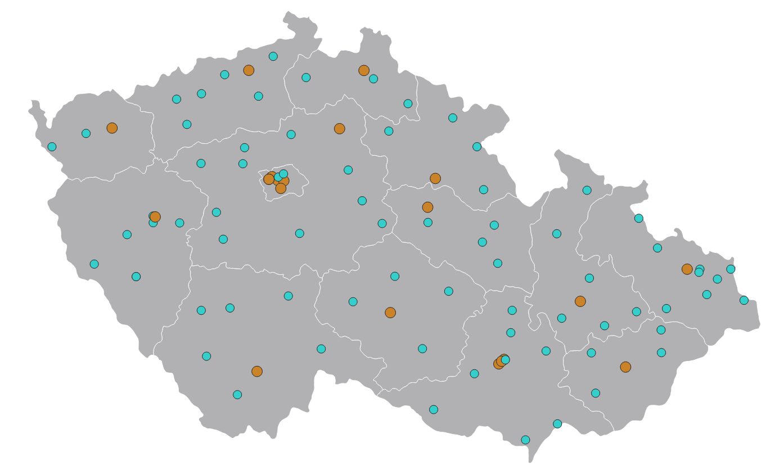
Plošná dostupnost urgentních příjmů v ČR dle seznamu MZČR
Typ I (N = 19)
Typ II (N = 78)

Slide 56
Celkový počet Lůžek na jednotkách intenzivní péče
Dospělí
Děti
Novorozenci
Zdroj dat: OECD
53,9
Celkový počet nasmlouvaných lůžek pro intenzivní péči (JIP) je v ČR extrémně vysoký.
41,1
32,8
32,5
28,4
27,9
26,4
24,9
24,5
23,9
21,1
20,5
13,5
13,4
7,1
6,6
6,3
0,6
Pozn. Estonsko, Itálie, Nizozemí, Švédsko (Difference in methodology); Nizozemí (Estimated value); Litva, Nizozemí, Španělsko (Break); Portugalsko, Španělsko (Provisional value). U nejaktuálnějšího roku 2022 nebyla dostupná data u všech států. V roce 2021 nebyla dostupná data u Bulharska, Dánska, Chorvatska, Polska, Rumunska, Slovenska a Slovinska. U Kypru, Malty nejsou údaje sbírány.
Notes:
OS1231003

Slide 57
Mammární chirurgie – průměrný roční počet HP s resekčním výkonem* na prsu pro ZN prsu
2017-2019
  Hodnocené období: roky 2017-2019; Zdroj dat: Data NRHZS; Hodnocený soubor: všechny hospitalizace z DRG bází 09-I06, 09-I07 nebo 09-I09*, u kterých byl na pozici hlavní dg. identifikován MKN-10 kód pro zhoubný novotvar (ZN)
  Během let 2017-2019 je zaznamenáno celkem 98 PALP, ve kterých byla realizována alespoň 1 hospitalizace pro resekční výkon u pacientky se ZN prsu. U 77 % poskytovatelů (N_{PALP} = 75) je v průměru ročně méně než 100 hospitalizací, u 55 % (N_{PALP} = 54) pak méně než 50 hospitalizací
N_{PALP} = 1
N_{PALP} = 0
N_{PALP} = 0
N_{PALP} = 0
N_{PALP} = 0
N_{PALP} = 1
N_{PALP} = 3
N_{PALP} = 4
N_{PALP} = 14
N_{PALP} = 75
Fakultní nemocnice
Specializované resortní ústavy
Velké krajské nemocnice
Počet PALP
v daném rozmezí
z celkového počtu 98 PALP
Ostatní PALP
Jednotliví PALP seřazení dle počtu HP
* 09-I06 Resekce prsu včetně odstranění mízních uzlin; 09-I07 Resekce prsu včetně rekonstrukce implantátem; 09-I09 Resekce prsu pro nemoci a poruchy prsu

Slide 58
Mammární chirurgie – počet HP s resekčním výkonem* na prsu pro ZN prsu v roce 2022
2022
  Hodnocené období: rok 2022; Zdroj dat: Data NRHZS; Hodnocený soubor: všechny hospitalizace z DRG bází 09-I06, 09-I07 nebo 09-I09*, u kterých byl na pozici hlavní dg. identifikován MKN-10 kód pro zhoubný novotvar (ZN)
  V roce 2022 bylo zaznamenáno celkem 79 PALP, ve kterých byla realizována alespoň 1 hospitalizace pro resekční výkon u pacientky se ZN prsu. U 70 % poskytovatelů (N_{PALP} = 56) bylo v roce 2022 méně než 100 hospitalizací, u 43 % (N_{PALP} = 34) pak méně než 50 hospitalizací
N_{PALP} = 1
N_{PALP} = 0
N_{PALP} = 0
N_{PALP} = 0
N_{PALP} = 0
N_{PALP} = 0
N_{PALP} = 1
N_{PALP} = 4
N_{PALP} = 6
N_{PALP} = 11
N_{PALP} = 56
Fakultní nemocnice
Specializované resortní ústavy
Velké krajské nemocnice
Počet PALP
v daném rozmezí
z celkového počtu 79 PALP
Ostatní PALP
Jednotliví PALP seřazení dle počtu HP
* 09-I06 Resekce prsu včetně odstranění mízních uzlin; 09-I07 Resekce prsu včetně rekonstrukce implantátem; 09-I09 Resekce prsu pro nemoci a poruchy prsu

Slide 59
Příklad analýzy personálních rizik: PLDD a dětské lékařství

Slide 60
Stávající kapacita ambulantní péče PLDD v ČR
2 168 míst poskytování
110 lékařů L1
2 131 lékařů L2+L3
-> 1 870 úvazků
Průměrný úvazek L2+L3 na 1 IČZ: 0,86
Průměrný počet L2+L3 na 1 ZZ: 0,98
Průměrný počet smluvních hodin: 30
Pacienti v kmeni celkem: 2 034 108
  z toho 27% děti do 4 let
Průměrný počet pacientů na 1 místo poskytování: 938
Průměrný počet pacientů na 1 úvazek L2 + L3: 1 087
Průměrný počet přepočtených jednicových pojištěnců na 1 místo poskytování:
  INDEX: 2,19 (1,41 -> 3,54)

Slide 61
Praktičtí lékaři pro děti a dorost aktivní v roce 2022 podle věku a pohlaví
Definice: všichni aktivní lékaři se specializací pediatr nebo PLDD a/nebo lékaři pracující v samostatné ordinaci PLDD, stav k 31.12.2022.
 | Celkem | Muži | Ženy
Průměrný věk | 56 let | 57 let | 55 let
60 a více let | 47,1 % | 52,3 % | 46,2 %
65 a více let | 32,5 % | 36,1 % | 31,9 %
Věk lékařů celkem
Věk lékařů podle pohlaví
Absolutní počet
Absolutní počet
Zdroj: Národní registr zdravotnických pracovníků (NR-ZP)

Slide 62
Praktičtí lékaři pro děti a dorost aktivní v roce 2022 podle věku v krajích
Definice: všichni aktivní lékaři se specializací pediatr nebo PLDD a/nebo lékaři pracující v samostatné ordinaci PLDD, stav k 31.12.2022.
 | do 34 | 35-39 | 40-44 | 45-49 | 50-54 | 55-59 | 60-64 | 65-69 | 70 a více |  | Průměrný věk | 60 a více let | 65 a více let
CZ010 Hlavní město Praha | N = 29 (10,0 %) | N = 31 (10,7 %) | N = 28 (9,6 %) | N = 24 (8,2 %) | N = 31 (10,7 %) | N = 25 (8,6 %) | N = 32 (11,0 %) | N = 39 (13,4 %) | N = 52 (17,9 %) |  | 54 let | 123 (42,3 %) | 91 (31,3 %)
CZ020 Středočeský kraj | N = 22 (8,4 %) | N = 33 (12,6 %) | N = 20 (7,6 %) | N = 17 (6,5 %) | N = 26 (9,9 %) | N = 17 (6,5 %) | N = 37 (14,1 %) | N = 47 (17,9 %) | N = 43 (16,4 %) |  | 55 let | 127 (48,5 %) | 90 (34,4 %)
CZ031 Jihočeský kraj | N = 5 (4,3 %) | N = 9 (7,8 %) | N = 14 (12,1 %) | N = 12 (10,3 %) | N = 10 (8,6 %) | N = 10 (8,6 %) | N = 17 (14,7 %) | N = 20 (17,2 %) | N = 19 (16,4 %) |  | 56 let | 56 (48,3 %) | 39 (33,6 %)
CZ032 Plzeňský kraj | N = 3 (3,2 %) | N = 4 (4,3 %) | N = 7 (7,5 %) | N = 8 (8,6 %) | N = 13 (14,0 %) | N = 16 (17,2 %) | N = 12 (12,9 %) | N = 17 (18,3 %) | N = 13 (14,0 %) |  | 57 let | 42 (45,2 %) | 30 (32,3 %)
CZ041 Karlovarský kraj | N = 2 (3,8 %) | N = 0 (0,0 %) | N = 4 (7,7 %) | N = 5 (9,6 %) | N = 5 (9,6 %) | N = 8 (15,4 %) | N = 8 (15,4 %) | N = 11 (21,2 %) | N = 9 (17,3 %) |  | 59 let | 28 (53,8 %) | 20 (38,5 %)
CZ042 Ústecký kraj | N = 6 (4,1 %) | N = 10 (6,9 %) | N = 15 (10,3 %) | N = 13 (9,0 %) | N = 17 (11,7 %) | N = 15 (10,3 %) | N = 20 (13,8 %) | N = 20 (13,8 %) | N = 29 (20,0 %) |  | 57 let | 69 (47,6 %) | 49 (33,8 %)
CZ051 Liberecký kraj | N = 4 (5,5 %) | N = 11 (15,1 %) | N = 3 (4,1 %) | N = 6 (8,2 %) | N = 8 (11,0 %) | N = 9 (12,3 %) | N = 14 (19,2 %) | N = 9 (12,3 %) | N = 9 (12,3 %) |  | 54 let | 32 (43,8 %) | 18 (24,7 %)
CZ052 Královéhradecký kraj | N = 7 (6,5 %) | N = 5 (4,6 %) | N = 14 (13,0 %) | N = 8 (7,4 %) | N = 14 (13,0 %) | N = 13 (12,0 %) | N = 14 (13,0 %) | N = 16 (14,8 %) | N = 17 (15,7 %) |  | 55 let | 47 (43,5 %) | 33 (30,6 %)
CZ053 Pardubický kraj | N = 2 (1,8 %) | N = 12 (10,8 %) | N = 11 (9,9 %) | N = 6 (5,4 %) | N = 17 (15,3 %) | N = 13 (11,7 %) | N = 19 (17,1 %) | N = 15 (13,5 %) | N = 16 (14,4 %) |  | 56 let | 50 (45,0 %) | 31 (27,9 %)
CZ063 Kraj Vysočina | N = 9 (9,9 %) | N = 8 (8,8 %) | N = 5 (5,5 %) | N = 4 (4,4 %) | N = 7 (7,7 %) | N = 9 (9,9 %) | N = 18 (19,8 %) | N = 14 (15,4 %) | N = 17 (18,7 %) |  | 56 let | 49 (53,8 %) | 31 (34,1 %)
CZ064 Jihomoravský kraj | N = 18 (7,5 %) | N = 23 (9,5 %) | N = 25 (10,4 %) | N = 17 (7,1 %) | N = 31 (12,9 %) | N = 20 (8,3 %) | N = 35 (14,5 %) | N = 44 (18,3 %) | N = 28 (11,6 %) |  | 54 let | 107 (44,4 %) | 72 (29,9 %)
CZ071 Olomoucký kraj | N = 8 (5,1 %) | N = 15 (9,6 %) | N = 15 (9,6 %) | N = 11 (7,1 %) | N = 11 (7,1 %) | N = 14 (9,0 %) | N = 23 (14,7 %) | N = 34 (21,8 %) | N = 25 (16,0 %) |  | 56 let | 82 (52,6 %) | 59 (37,8 %)
CZ072 Zlínský kraj | N = 11 (9,8 %) | N = 9 (8,0 %) | N = 9 (8,0 %) | N = 10 (8,9 %) | N = 12 (10,7 %) | N = 13 (11,6 %) | N = 18 (16,1 %) | N = 18 (16,1 %) | N = 12 (10,7 %) |  | 54 let | 48 (42,9 %) | 30 (26,8 %)
CZ080 Moravskoslezský kraj | N = 17 (7,4 %) | N = 19 (8,3 %) | N = 26 (11,4 %) | N = 17 (7,4 %) | N = 29 (12,7 %) | N = 27 (11,8 %) | N = 29 (12,7 %) | N = 35 (15,3 %) | N = 30 (13,1 %) |  | 54 let | 94 (41,0 %) | 65 (28,4 %)
CELKEM* | N = 125 (6,2 %) | N = 171 (8,5 %) | N = 187 (9,3 %) | N = 154 (7,7 %) | N = 219 (10,9 %) | N = 205 (10,2 %) | N = 292 (14,6 %) | N = 335 (16,7 %) | N = 317 (15,8 %) |  | 56 let | 944 (47,1 %) | 652 (32,5 %)
* lékař může pracovat ve více krajích, v celkovém počtu je zahrnut pouze jednou
Zdroj: Národní registr zdravotnických pracovníků (NRZP), stav k 17. 11. 2022

Slide 63
Dynamika počtu ordinací praktických lékařů pro děti a dorost
Zdroj: Národní registr poskytovatelů zdravotních služeb (NRPZS)
Celková bilance počtu míst PZS v roce 2018
Celková bilance počtu míst PZS v roce 2019
Dle kraje
Dle kraje
 | + | -
 | 7 | 5
 | 10 | 8
 | 5 | 4
 | 4 | 4
 | 1 | 3
 | 10 | 12
 | 3 | 5
 | 5 | 7
 | 3 | 7
 | 4 | 10
 | 2 | 10
 | 23 | 31
 | 7 | 20
 | 7 | 27
 | 21 | 50
 | 14 | 24
 | 11 | 16
 | 20 | 31
 | 8 | 12
 | 17 | 20
 | + | -
 | 6 | 5
 | 5 | 5
 | 5 | 5
 | 3 | 5
 | 0 | 2
 | 4 | 6
 | 6 | 8
 | 4 | 7
 | 6 | 11
 | 6 | 11
 | 9 | 16
 | 8 | 17
 | 3 | 14
 | 15 | 28
 | 17 | 43
 | 10 | 18
 | 11 | 16
 | 21 | 35
 | 11 | 9
 | 10 | 19
Dle velikosti sídla
Dle velikosti sídla
 | Bilance | + | -
Celá ČR 2018 | -62 | 91 | 153
 | Bilance | + | -
Celá ČR 2019 | -60 | 80 | 140

Slide 64
Dynamika počtu ordinací praktických lékařů pro děti a dorost
Zdroj: Národní registr poskytovatelů zdravotních služeb (NRPZS)
Celková bilance počtu míst PZS v roce 2020
Celková bilance počtu míst PZS v roce 2021
Celková bilance počtu míst PZS v roce 2022
 | + | -
 | 3 | 1
 | 0 | 0
 | 2 | 4
 | 6 | 8
 | 1 | 4
 | 9 | 13
 | 7 | 11
 | 4 | 9
 | 4 | 9
 | 11 | 19
 | 4 | 15
 | 3 | 15
 | 3 | 17
 | 2 | 20
 | 12 | 42
 | 9 | 23
 | 4 | 11
 | 12 | 27
 | 6 | 13
 | 16 | 29
 | + | -
 | 13 | 14
 | 3 | 4
 | 2 | 5
 | 10 | 14
 | 3 | 7
 | 9 | 13
 | 7 | 12
 | 5 | 10
 | 7 | 13
 | 4 | 10
 | 6 | 13
 | 2 | 12
 | 8 | 18
 | 5 | 18
 | 11 | 60
 | 19 | 37
 | 12 | 9
 | 21 | 28
 | 4 | 6
 | 17 | 23
 | + | -
 | 6 | 3
 | 0 | 0
 | 10 | 11
 | 10 | 12
 | 8 | 10
 | 10 | 12
 | 3 | 6
 | 2 | 6
 | 1 | 6
 | 11 | 17
 | 0 | 6
 | 0 | 7
 | 2 | 9
 | 10 | 17
 | 19 | 48
 | 10 | 15
 | 7 | 8
 | 14 | 22
 | 5 | 9
 | 18 | 20
Dle kraje
Dle kraje
Dle kraje
Dle velikosti sídla
Dle velikosti sídla
Dle velikosti sídla
 | Bilance | + | -
Celá ČR 2020 | -79 | 84 | 163
 | Bilance | + | -
Celá ČR 2021 | -49 | 73 | 122
 | Bilance | + | -
Celá ČR 2022 | -86 | 59 | 145

Slide 65
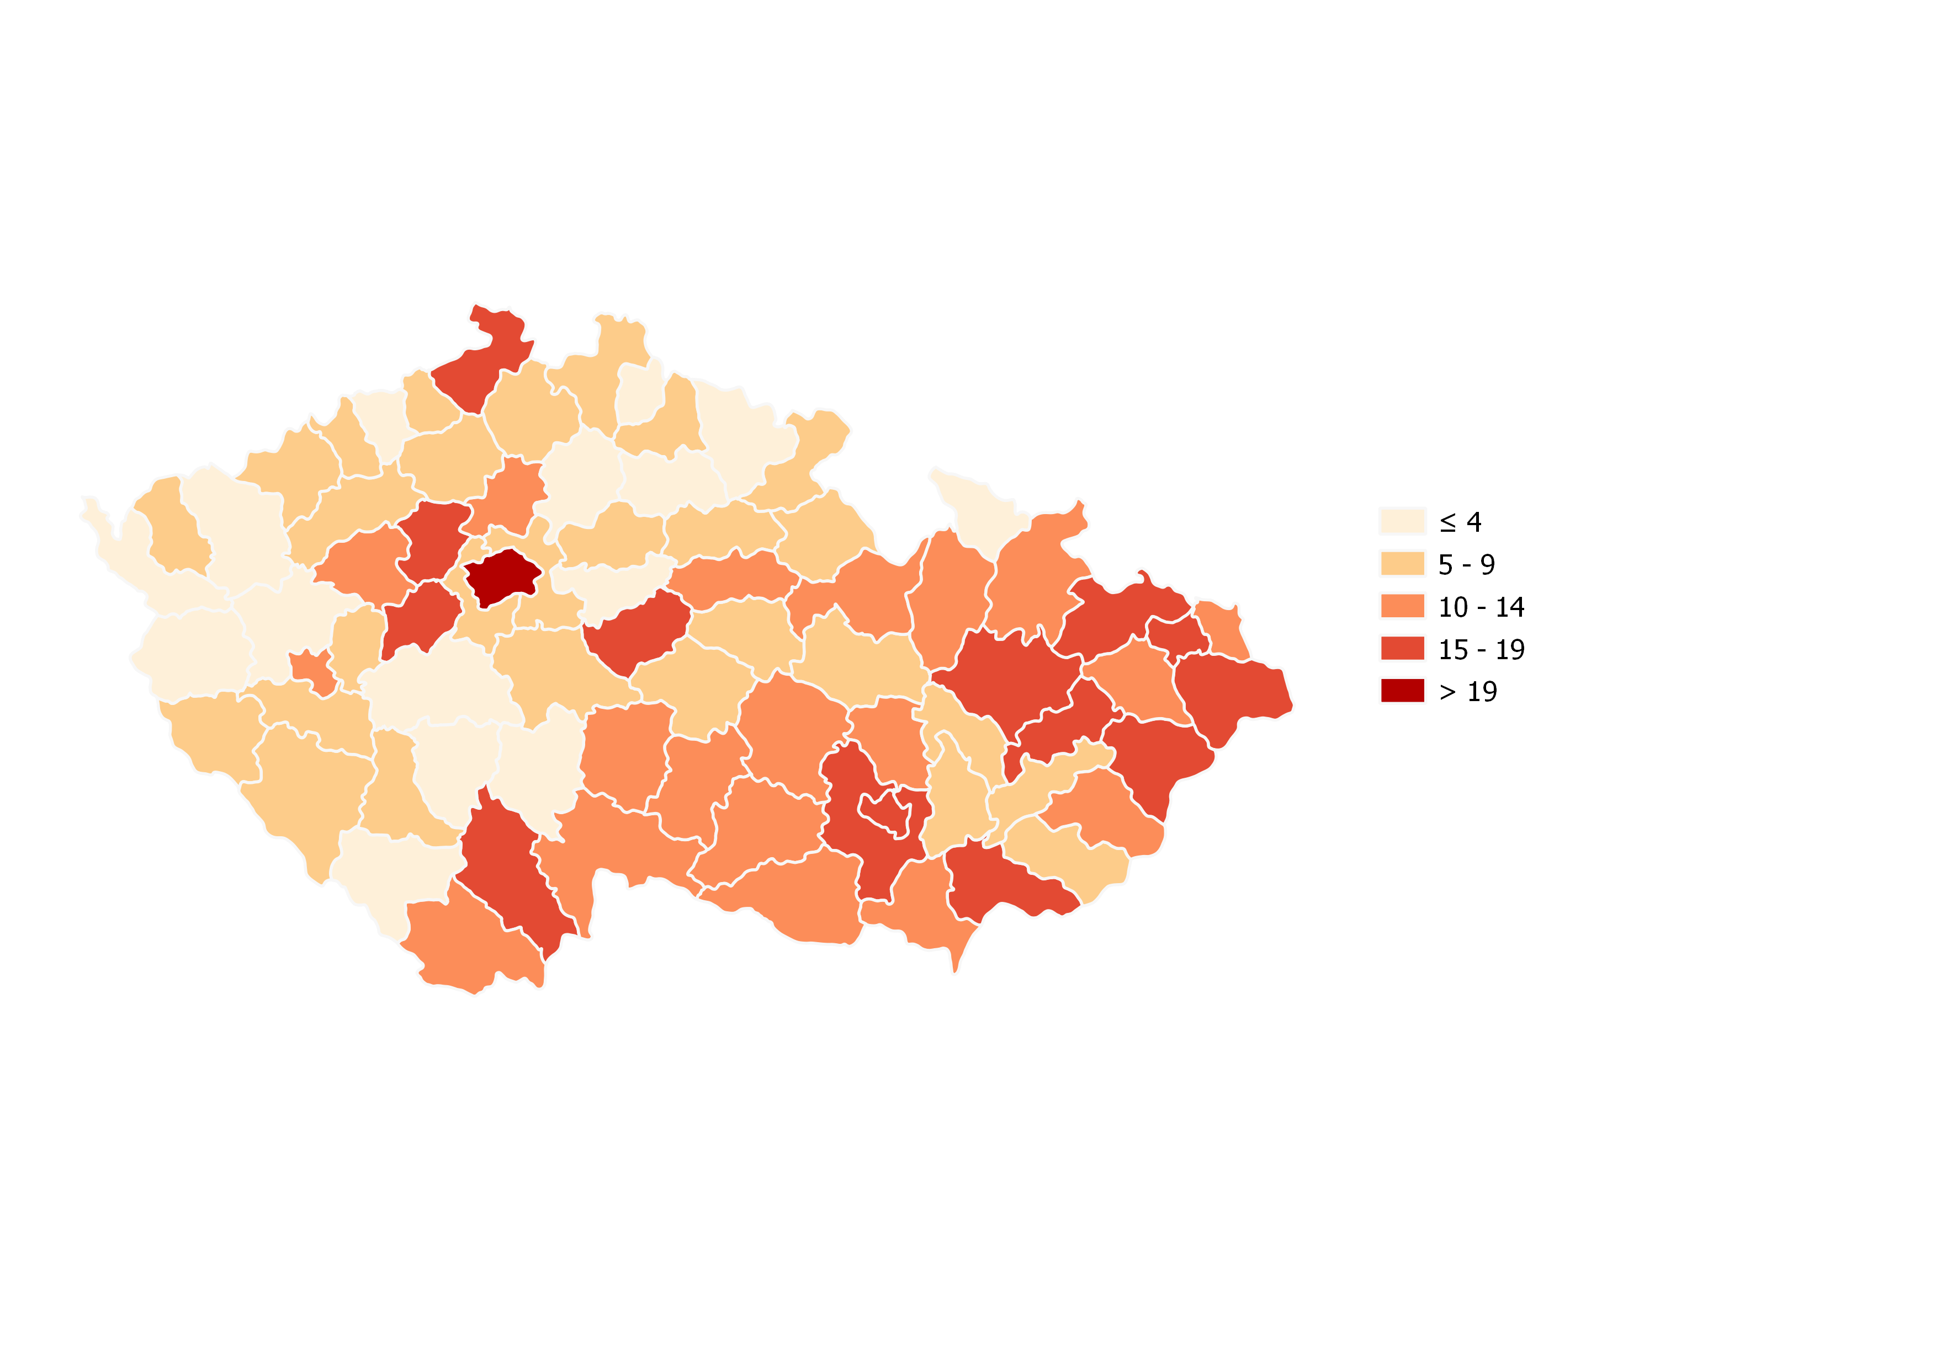
Dynamika počtu ordinací praktických lékařů pro děti a dorost v letech 2018-2022
Zdroj: Národní registr poskytovatelů zdravotních služeb (NRPZS)
Celková bilance počtu míst PLDD v letech 2018-2022
Počet zrušených míst poskytování 2018 – 2022
 | + | - | Bilance
 | 17 | 24 | -7
 | 7 | 17 | -10
 | 23 | 34 | -11
 | 13 | 25 | -12
 | 28 | 42 | -14
 | 47 | 63 | -16
 | 25 | 42 | -17
 | 28 | 46 | -18
 | 20 | 48 | -28
 | 22 | 51 | -29
 | 16 | 51 | -35
 | 42 | 85 | -43
 | 40 | 86 | -46
 | 59 | 109 | -50
 | 80 | 243 | 163
 | 62 | 117 | -55
 | 45 | 60 | -15
 | 88 | 143 | -55
 | 34 | 49 | -15
 | 78 | 111 | -33
Dle kraje
Dle velikosti sídla
Souhrnná negativní bilance za 5 let: - 336 ordinací

Slide 66
Parametry navyšující rizikové skóre pro chybějící kapacitu
Výsledné bodové hodnocení ambulancí
Počet pacientů na úvazek L2 + L3 lékaře
  Nad průměrem ČR
  > 1,15 průměru ČR
Průměrný a nižší počet úvazků L2+L3/IČO
Nadprůměrný věk lékařů
Nepřítomnost L1
Věk pacientů
  Standardizovaný jednicový pacient: skóre nad průměrem 2,11
  Standardizovaný jednicový pacient: skóre nad průměrem o více než 20%
Žádný přírůstek pacientů ve věku 0 – 3 let
  2019 – 2020
  2020 - 2021
134 PZS (6%)
1 427 PZS (66%)
607 PZS (28%)

Slide 67
Modelový odhad podílu dětí v kapitaci PLDD dle rizikového skóre
134 PZS (6%)
1 427 PZS (66%)
607 PZS (28%)

Slide 68
Celkové hodnocení pokrytí populace
Kraj | obyvatelé k 31.12.2022 věk 0-19 | Děti u PL pro dospělé | Děti pravděpodobně bez kapitace
Hlavní město Praha | 284 794 | 9 307 | 11 311
Středočeský kraj | 336 986 | 10 621 | 59 120
Jihočeský kraj | 137 810 | 5 113 | 9 783
Plzeňský kraj | 125 889 | 5 169 | 11 608
Karlovarský kraj | 59 670 | 2 617 | 7 983
Ústecký kraj | 173 721 | 6 641 | 15 316
Liberecký kraj | 96 770 | 4 208 | 7 683
Královéhradecký kraj | 116 323 | 4 953 | 5 541
Pardubický kraj | 112 958 | 4 708 | 10 473
Kraj Vysočina | 108 190 | 5 421 | 7 318
Jihomoravský kraj | 260 760 | 10 321 | 16 757
Olomoucký kraj | 131 894 | 5 791 | 5 839
Zlínský kraj | 118 200 | 4 730 | 5 224
Moravskoslezský kraj | 243 532 | 11 872 | 7 961
ČR | 2 307 497 | 91 472 | 181 917
273 389

Slide 69
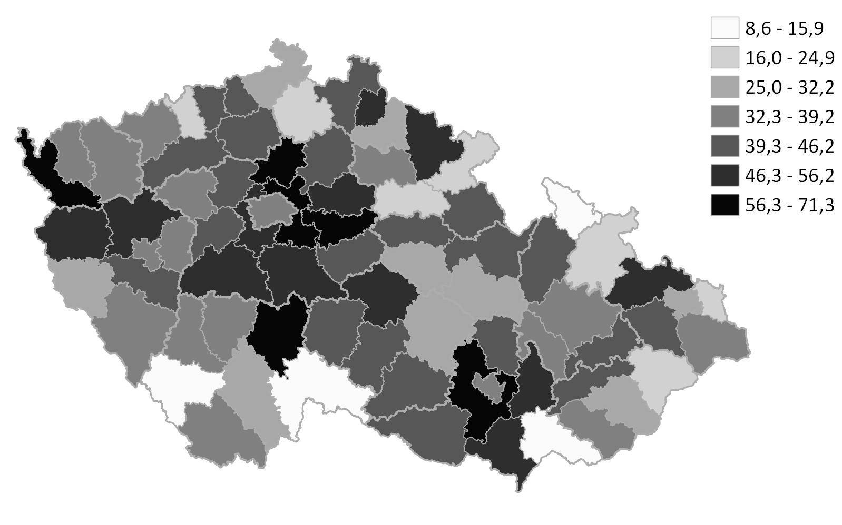
Rozložení rizika není mezi regiony rovnoměrné
Podíl dětské populace v riziku ztráty péče PLDD (děti bez vykázané kapitace PLDD nebo v péči ordinace s rizikově ohroženou kapacitou)
% populace dětí 0 – 19 let

Slide 70
Počet aktuálně studujících a nově zařazených do studia pediatrických specializací
Zdroj: Evidence zdravotnických pracovníků (EZP), MZ ČR
Počet nově zařazených do studia (pediatrický kmen):
 | 2014 | 2015 | 2016 | 2017 | 2018 | 2019 | 2020 | 2021 | 2022
Dětské lékařství | 7 | 13 | 47 | 15 | 1 | 2 | 0 | 1 | 9
Praktický lékař pro děti a dorost | 69 | 64 | 81 | 55 | 0 | 1 | 0 | 0 | 0
Pediatrie | 0 | 0 | 0 | 36 | 167 | 184 | 201 | 213 | 256
Celkem | 76 | 77 | 128 | 106 | 168 | 187 | 201 | 214 | 265
Vzdělávací instituce | Počet studentů k 11. 10. 2023
Institut postgraduálního vzdělávání ve zdravotnictví | 223
Masarykova univerzita - Lékařská fakulta | 218
Ostravská univerzita - Lékařská fakulta | 59
Univerzita Karlova - 1. lékařská fakulta | 110
Univerzita Karlova - 2. lékařská fakulta | 195
Univerzita Karlova - 3. lékařská fakulta | 221
Univerzita Karlova - Lékařská fakulta v Hradci Králové | 102
Univerzita Karlova - Lékařská fakulta v Plzni | 128
Univerzita Palackého v Olomouci - Lékařská fakulta | 209
Celkem | 1 465

Slide 71
Počet zaměstnaných absolventů PLDD/pediatrie: CELKEM 2016 - 2022
Zdroj: Národní registr zdravotnických pracovníků (NR-ZP)
Definice: Počet lékařů, kteří po získání atestace (PLDD nebo pediatrie) nastoupili nebo pokračovali v zaměstnání.
Započítáni pouze lékaři, kteří získali atestaci mezi roky 2016 a 2022.
Rozdělení dle druhu zařízení a pracovněprávního vztahu**
Kraj zaměstnání* | Samostatná ordinace PLDD |  | Jiné ambulantní zařízení |  | Nemocnice / jiné lůžkové zařízení |  | Unikátní počet zaměstnaných absolventů v kraji
 | zaměstnán | jen DPP/DPČ | zaměstnán | jen DPP/DPČ | zaměstnán | jen DPP/DPČ
Hlavní město Praha | 24 (34,8 %) | 3 (4,3 %) | 11 (15,9 %) | 5 (7,2 %) | 22 (31,9 %) | 4 (5,8 %) | 69
Středočeský kraj | 20 (44,4 %) | 5 (11,1 %) | 2 (4,4 %) |  | 15 (33,3 %) | 3 (6,7 %) | 45
Jihočeský kraj | 11 (45,8 %) |  | 1 (4,2 %) | 1 (4,2 %) | 10 (41,7 %) | 1 (4,2 %) | 24
Plzeňský kraj | 4 (50,0 %) | 1 (12,5 %) | 1 (12,5 %) |  | 2 (25,0 %) |  | 8
Karlovarský kraj | 4 (80,0 %) |  |  |  | 1 (20,0 %) |  | 5
Ústecký kraj | 5 (18,5 %) | 1 (3,7 %) |  |  | 18 (66,7 %) | 3 (11,1 %) | 27
Liberecký kraj | 8 (50,0 %) |  |  | 1 (6,3 %) | 6 (37,5 %) | 1 (6,3 %) | 16
Královéhradecký kraj | 6 (31,6 %) |  |  | 1 (5,3 %) | 8 (42,1 %) | 4 (21,1 %) | 19
Pardubický kraj | 5 (38,5 %) |  | 2 (15,4 %) |  | 5 (38,5 %) | 1 (7,7 %) | 13
Vysočina | 6 (50,0 %) |  |  |  | 6 (50,0 %) |  | 12
Jihomoravský kraj | 16 (55,2 %) | 2 (6,9 %) |  |  | 11 (37,9 %) |  | 29
Olomoucký kraj | 11 (40,7 %) | 1 (3,7 %) | 1 (3,7 %) |  | 14 (51,9 %) |  | 27
Zlínský kraj | 7 (31,8 %) | 1 (4,5 %) |  |  | 9 (40,9 %) | 5 (22,7 %) | 22
Moravskoslezský kraj | 22 (62,9 %) | 2 (5,7 %) | 2 (5,7 %) |  | 8 (22,9 %) | 1 (2,9 %) | 35
ČR* | 140 (47,9 %) | 13 (4,5 %) | 17 (5,8 %) | 6 (2,1 %) | 105 (36,0 %) | 11 (3,8 %) | 292
Celkem absolventů specializace PLDD nebo Pediatrie v letech 2016-2022: 318
-z toho zaměstnaných po atestaci: 292 (92%)
* jedena osoba může pracovat ve více krajích; ** v případě více zaměstnání je osoba přiřazena k jednomu místu s prioritizací v řádku směrem zleva doprava.

Slide 72
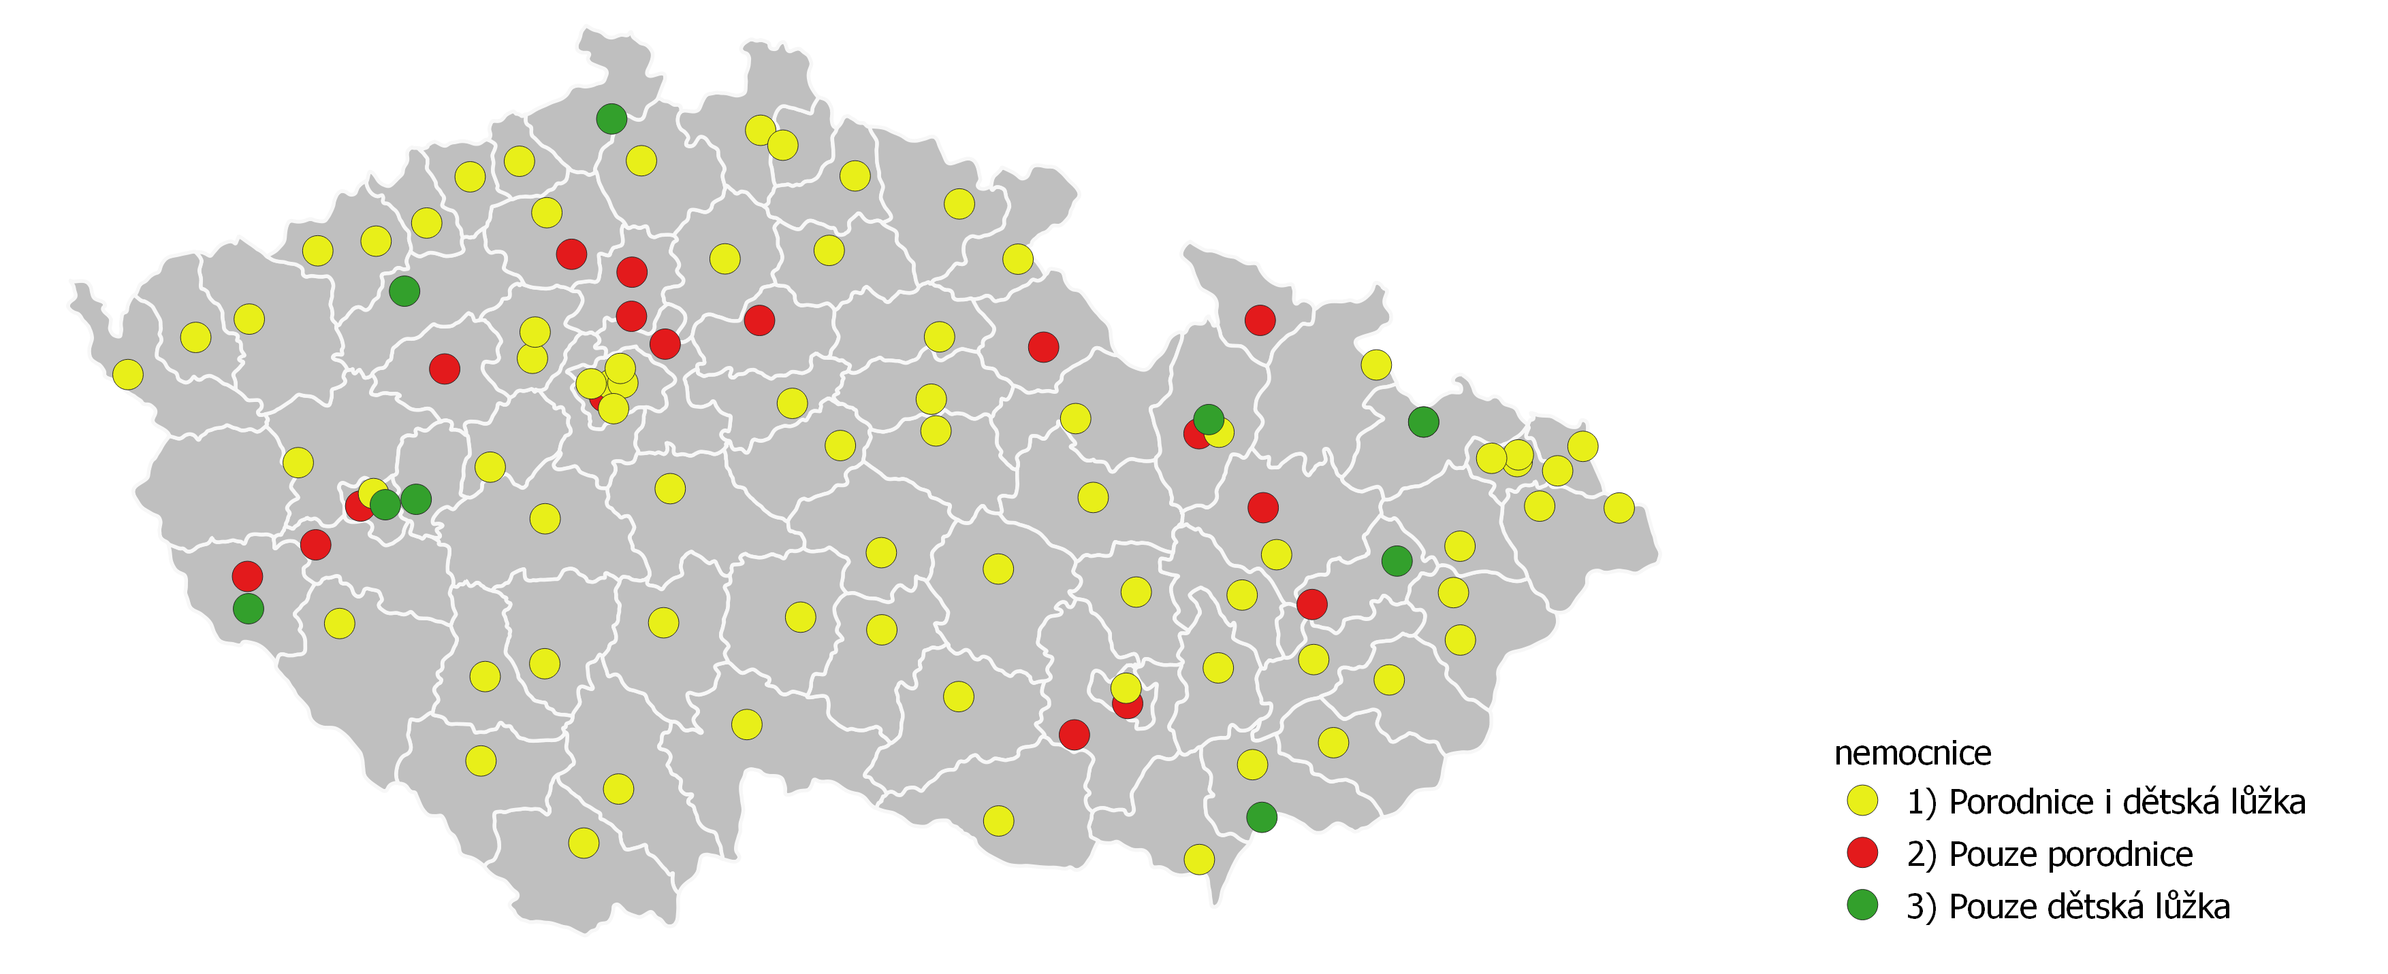
Poskytovatelé akutní lůžkové péče v oboru pediatrie a porodnictví
Celkový počet IČZ s nasmlouvanou odborností dětské lékařství 3_1 a/nebo PLDD 002 | 95
Počet IČZ s akutními lůžky v odbornosti dětské lékařství (3_1) | 81
Celkový počet akutních lůžek (odb 3_1) | 2 642
Celková kapacita L2 a L3 v úvazcích | 837
1299 lékařů L2 a L3
17% ve věku 60+

Slide 73
Dlouhodobý trend v objemu akutní lůžkové péče: hospitalizační případy
Děti ve věku 0–4 roky (bez porodu)
Děti ve věku 5–14 let
Děti ve věku 15–19 let
 | Počet hospitalizačních případů
Rok | HP celkem | HP s operací
2010 | 128 283 | 23 615
2011 | 125 344 | 24 172
2012 | 116 466 | 23 136
2013 | 112 196 | 21 967
2014 | 108 430 | 21 972
2015 | 102 807 | 19 976
2016 | 95 843 | 18 570
2017 | 95 127 | 17 708
2018 | 90 104 | 17 090
2019 | 89 042 | 15 946
2020 | 60 302 | 10 714
2021 | 64 784 | 9 357
2022 | 79 122 | 15 122
 | Počet hospitalizačních případů
Rok | HP celkem | HP s operací
2010 | 89 488 | 29 352
2011 | 91 209 | 29 784
2012 | 91 464 | 29 563
2013 | 91 184 | 28 406
2014 | 94 885 | 30 598
2015 | 92 090 | 29 515
2016 | 90 606 | 28 260
2017 | 87 316 | 27 432
2018 | 87 836 | 27 700
2019 | 86 374 | 26 417
2020 | 62 664 | 19 263
2021 | 63 077 | 17 613
2022 | 82 643 | 25 785
 | Počet hospitalizačních případů
Rok | HP celkem | HP s operací
2010 | 64 598 | 19 239
2011 | 62 229 | 18 449
2012 | 61 257 | 18 216
2013 | 56 283 | 16 260
2014 | 56 211 | 15 624
2015 | 52 905 | 14 624
2016 | 52 588 | 14 369
2017 | 50 942 | 13 809
2018 | 49 857 | 13 376
2019 | 49 391 | 13 065
2020 | 38 310 | 10 303
2021 | 38 891 | 10 107
2022 | 46 533 | 12 609
2010 -> 2022:
-38,3 % / -36,0 %
2010 -> 2022:
-7,6 % / -12,2 %
2010 -> 2022:
-28,0 % / -34,5 %
Notes:
KB120231012

Slide 74
Dlouhodobý trend v objemu akutní lůžkové péče: ošetřovací dny
Děti ve věku 0–4 roky (bez porodu)
Děti ve věku 5–14 let
Děti ve věku 15–19 let
 | Počet ošetřovacích dní
Rok | HP celkem | HP s operací
2010 | 655 680 | 90 844
2011 | 618 373 | 99 960
2012 | 557 910 | 87 782
2013 | 536 459 | 86 664
2014 | 502 680 | 83 416
2015 | 480 651 | 83 572
2016 | 432 256 | 75 712
2017 | 426 205 | 75 778
2018 | 388 044 | 71 472
2019 | 368 489 | 64 274
2020 | 254 839 | 49 265
2021 | 252 540 | 45 028
2022 | 277 449 | 57 237
 | Počet ošetřovacích dní
Rok | HP celkem | HP s operací
2010 | 355 760 | 104 175
2011 | 349 854 | 102 231
2012 | 341 764 | 99 583
2013 | 334 234 | 97 217
2014 | 338 954 | 100 959
2015 | 322 618 | 96 125
2016 | 323 181 | 94 564
2017 | 308 217 | 91 762
2018 | 309 304 | 89 951
2019 | 302 297 | 88 450
2020 | 225 201 | 67 019
2021 | 230 100 | 63 251
2022 | 273 733 | 80 140
 | Počet ošetřovacích dní
Rok | HP celkem | HP s operací
2010 | 299 590 | 93 057
2011 | 279 078 | 87 750
2012 | 264 198 | 82 460
2013 | 236 594 | 71 657
2014 | 232 397 | 67 984
2015 | 216 298 | 63 934
2016 | 211 353 | 61 287
2017 | 209 312 | 58 962
2018 | 203 625 | 56 295
2019 | 201 441 | 54 826
2020 | 160 670 | 43 796
2021 | 169 316 | 42 003
2022 | 200 017 | 50 983
2010 -> 2022:
-57,7 % / -37,0 %
2010 -> 2022:
-23,1 % / -23,1 %
2010 -> 2022:
-33,2 % / -45,2 %
Notes:
KB120231012

Slide 75
Dětská pracoviště u PALP_20230604
Vývoj sledovaných ukazatelů
Množství vykázaných výkonů ambulantních pracovišť PALP s odborností 3_1 (doklady 01, 05 a 06)
Množství vykázaných výkonů

Slide 76
Dětská pracoviště u PALP_20230604
Vývoj sledovaných ukazatelů dle krajů ČR
Využití akutních lůžek PALP s odborností 3_1 (3H1, 3I1, 3F1, 3T1)
Obložnost akutních lůžek pracovišť 3_1

Slide 77
Využití akutních lůžek v oboru dětské lékařství (odb 3_1) za období 2018-2022
  Hodnocené období: rok 2018-2022
  Zdroj: NRHZS
Rok 2018
HP 131 839
IČZ=83
Počet lůžek=2 672*
Počet oš.dnů=426 819
Rok 2019
HP 132 412
IČZ=83
Počet lůžek=2 663*
Počet oš.dnů=422 518
Rok 2020
HP 93 281
IČZ=82
Počet lůžek=2 655*
Počet oš.dnů=302 214
Rok 2021
HP 103 354
IČZ=82
Počet lůžek=2 660*
Počet oš.dnů=333 273
Rok 2022
HP 121 586
IČZ=80
Počet lůžek=2 642*
Počet oš.dnů=359 525
36% ZZ s obložností
pod 40%
36% ZZ s obložností
pod 40%
88% ZZ s obložností
pod 40%
81% ZZ s obložností
pod 40%
64% ZZ s obložností
pod 40%
*pokud bylo na IČP nasmlouváno více odborností, byl lůžkový fond přepočítán, dle podílu vykázaných OD daných odborností

Slide 78
V následujících 5 – 7 letech hrozí odchod 700 – 900 PLDD do důchodu a již nyní chybí kapitační péče u cca 180 tis. dětí
Řešení pro urychlené získání až 1 000 lékařů PLDD?
PRODUKCE VZDĚLÁVACÍHO SYSTÉMU
PÉČI SI PŘEVEZMOU JINÉ SEGMENTY ZS:
NEMOCNICE, PL
(RE)DISTRIBUCE PÉČE V STÁVAJÍCÍ SÍTI PLDD
?
?
?

Slide 79
Řešení pro urychlené získání až 1 000 lékařů PLDD?
Nejpravděpodobnější je a bude zapojení všech tří cest, vždy s respektem
k regionálně specifické situaci
PRODUKCE VZDĚLÁVACÍHO SYSTÉMU
PÉČI SI PŘEVEZMOU JINÉ SEGMENTY ZS:
NEMOCNICE, PL
(RE)DISTRIBUCE PÉČE V STÁVAJÍCÍ SÍTI PLDD
?
?
?

Slide 80
Příklad analýzy personálních rizik: Psychiatrie

Slide 81
Příklad oboru, který ohrožuje nedostatek základních kapacit: péče o duševní zdraví
Zdroj: Národní registr zdravotnických pracovníků (NRZP) k 10. 7. 2023
Skupina povolání | Specializace / odborná způsobilost | Žijící pracovníci se specializací / odbornou způsobilostí evidovanou v NRZP |  |  | Počet aktivních osob se specializací / odbornou způsobilostí** | Suma úvazků aktivních osob se specializací / odbornou způsobilostí
Skupina povolání | Specializace / odborná způsobilost | Celkový počet | Počet ve věku < 60 let | Počet ve věku 60 a více let | Počet aktivních osob se specializací / odbornou způsobilostí** | Suma úvazků aktivních osob se specializací / odbornou způsobilostí
Lékaři | Psychiatrie | 1 702 | 1 242 | 460 | 1 361 | 1 238,5
 | Dětská a dorostová psychiatrie | 198 | 115 | 83 | 157 | 143,6
 | Gerontopsychiatrie | 114 | 92 | 22 | 41 | 37,8
 | Sexuologie | 139 | 85 | 54 | 69 | 47,7
 | Návykové nemoci | 57 | 46 | 11 | 57 | 61,2
NLZP | Psycholog ve zdravotnictví (§22) se specializací | 2 150 | 1771 | 379 | 1 555 | 1 285,1
 | Adiktolog (§21a) | 560 | 520 | 40 | 202 | 182,9
CELKEM* |  | 3 975 | 3 127 | 848 | 3 221 | 2 996,8
* jedna osoba může mít více specializací, v celkovém počtu je zahrnuta pouze jednou
** lékař se získanou specializací nemusí pracovat v daném oboru

Slide 82
Věk a pohlaví aktivních lékařů se specializací „Dětská a dorostová psychiatrie“
Zdroj: Národní registr zdravotnických pracovníků (NRZP) + Národní registr hrazených zdravotních služeb (NRHZS), stav k 31. 3. 2023
ženy
muži
Absolutní počet
Absolutní počet
Věk
Věk
 | Muži | Ženy | Celkem
 | N = 37 | N = 120 | N = 157
 | (23.6 %) | (76.4 %)
Průměrný věk | 57 let | 56 let | 56 let
Medián | 55 let | 55 let | 55 let
60 a více let | 14 (37.8 %) | 43 (35.8 %) | 57 (36.3 %)
65 a více let | 12 (32.4 %) | 28 (23.3 %) | 40 (25.5 %)
Průměrný věk aktivních dětských a dorostových psychiatrů je 56 let, 36 % je starších než 60 let. V následujících cca pěti letech tak hrozí odchod 57 dětských a dorostových psychiatrů do důchodu.

Slide 83
Získané psychiatrické specializace
Nezávislá kontrola počtů absolventů z NRZP podle dat EZP, počty odpovídají
Zdroj: Evidence zdravotnických pracovníků (EZP), MZ ČR, stav k 12. 8. 2023
 | Způsob získání | 2014 | 2015 | 2016 | 2017 | 2018 | 2019 | 2020 | 2021 | 2022 | 2023*
Základní specializační obory
Psychiatrie | celkem | 38 | 30 | 54 | 32 | 38 | 21 | 40 | 38 | 35 | 28
 | z toho atestace | 12 | 23 | 47 | 31 | 34 | 21 | 40 | 38 | 35 | 28
Dětská a dorostová psychiatrie | celkem | 2 | 2 | 4 | 1 | 10 | 11 | 5 | 2 | 3 | 6
 | z toho atestace | 0 | 0 | 2 | 1 | 10 | 11 | 5 | 2 | 3 | 6
Nástavbové specializační obory
Gerontopsychiatrie | celkem | 0 | 0 | 1 | 1 | 2 | 4 | 4 | 0 | 0 | 1
 | z toho atestace | 0 | 0 | 1 | 1 | 2 | 4 | 4 | 0 | 0 | 1
Sexuologie | celkem | 0 | 0 | 1 | 0 | 4 | 1 | 2 | 4 | 1 | 0
 | z toho atestace | 0 | 0 | 1 | 0 | 4 | 1 | 2 | 4 | 1 | 0
Návykové nemoci | celkem | 1 | 2 | 0 | 0 | 0 | 0 | 0 | 0 | 3 | 1
 | z toho atestace | 0 | 2 | 0 | 0 | 0 | 0 | 0 | 0 | 3 | 1
* předběžné údaje
Způsoby získání specializované způsobilosti uvádí zákon č. 95/2004 Sb. o podmínkách získávání a uznávání odborné způsobilosti a specializované způsobilosti k výkonu zdravotnického povolání lékaře, zubního lékaře a farmaceuta ve znění pozdějších předpisů. Zahrnuje jak získání specializace atestační zkouškou, tak podmínky uznání dříve získaného vzdělání.

Slide 84
Příklad analýzy personálních rizik: Diabetologie

Slide 85
Lékaři - Diabetologie
 | N | % (z celkového N)
*Celkový počet žijících lékařů se specializací „Diabetologie“, „Diabetologie a endokrinologie“ (aktivní i neaktivní) | 1 040 | 100 %
**Počet aktivních lékařů ve zdravotnictví (dle NRHZS) na pracovištích s odborností 1_3 (Diabetologie) | 914 | 87,9 %
- z toho u lůžkových PZS | 417 | -
- z toho ve sdružených ambulancích | 141 | -
- z toho v samostatných ambulancích praktického lékaře | 499 | -
*celkový počet je unikátní počet za ČR; v souhrnu lékaři se specializací „Diabetologie“, „Diabetologie a endokrinologie“ aktivní + neaktivní
**celkový počet je unikátní počet za ČR; u jednotlivých typů pracovišť v poznámce „z toho“ jeden lékař může pracovat ve více typech ZZ

Slide 86
Aktivní diabetologové podle věku a pohlaví
Definice: všichni aktivní lékaři se specializací „diabetologie“ a „Diabetologie a endokrinologie“ , stav k 31. 3. 2023
 | Muži | Ženy | Celkem
 | N = 260 (28,4 %) | N = 654 (71,6 %) | N = 914
Průměrný věk | 53,8 let | 52,7 let | 53,0 let
Medián | 53 let | 52 let | 52 let
60 a více let | 94 (36,2 %) | 203 (31,0 %) | 297 (32,5 %)
65 a více let | 68 (26,2 %) | 131 (20,0 %) | 199 (21,8 %)
Věk lékařů celkem
Věk lékařů podle pohlaví
Absolutní počet
Absolutní počet
Zdroj: Národní registr zdravotnických pracovníků (NRZP)+NRHZS, stav k 31. 3. 2023

Slide 87
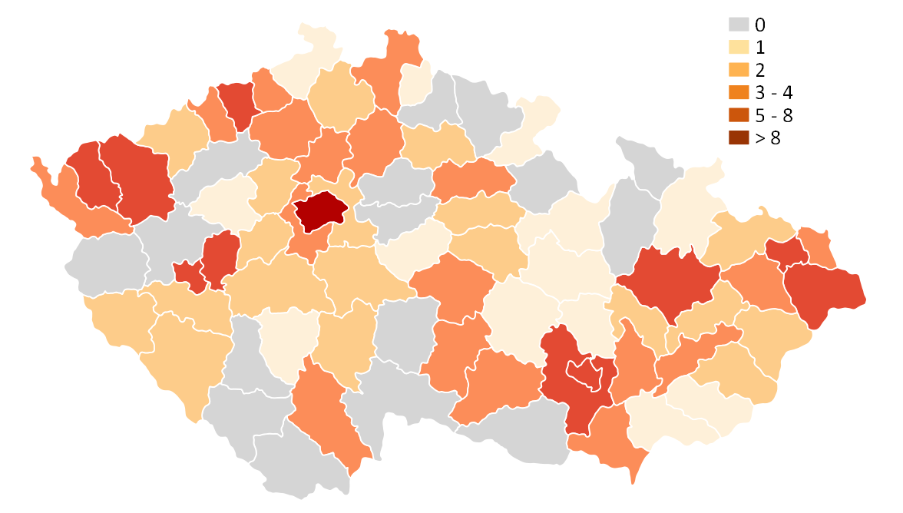
Dynamika počtu diabetologických ordinací v letech 2018-2022
Zdroj: Národní registr poskytovatelů zdravotních služeb (NRPZS)
 | Roční balance ČR
2018 | 15 (1,4%)
2019 | -57 (-5,5%)
2020 | 9 (0,9%)
2021 | -20 (-2,0%)
2022 | 3 (0,3%)
Celková bilance počtu míst PLD v letech 2018-2022
Dle kraje
 | + | -
 | 9 | 7
 | 7 | 6
 | 13 | 12
 | 18 | 17
 | 5 | 6
 | 62 | 64
 | 4 | 7
 | 5 | 9
 | 14 | 19
 | 5 | 10
 | 19 | 24
 | 12 | 20
 | 5 | 15
 | 8 | 20
 | 2 | 6
 | 15 | 14
 | 28 | 35
 | 48 | 68
 | 23 | 29
 | 70 | 84
Počet zrušených míst poskytování 2018 – 2022
Dle velikosti sídla
 | Bilance | + | -
Celá ČR 2020 | -50 | 186 | 236

Slide 88
Jak bude vypadat zátěž české diabetologie
v budoucnosti?
Šancí je primární prevence …..
… je-li ovšem populací vyslyšena

Slide 89
Vývoj obezity v ČR za období 1993–2019 (populace 15+)
Zdroj dat: (E)HIS 1993–2019
%
Nadváhou nebo obezitou trpělo v roce 2019 více než 2/3 mužů a cca polovina žen.
Podíl osob s obezitou dlouhodobě roste.

Slide 90
Počet pacientů s diabetes mellitus (DM) v české populaci
Zdroj dat: NRHZS 2010–2022; osoby se záznamem potvrzujícím DM v jednotlivých letech 2010–2022
+ 20% ZA 10 LET
Podíl léčených | 67,6 % | 69,6 % | 71,1 % | 72,1 % | 72,9 % | 73,8 % | 74,3 % | 74,5 % | 74,8 % | 74,9 % | 76,3 % | 76,1 % | 77,0 %
Celkový počet diabetiků zahrnuje všechny osoby, které na základě vykázaných dat splnily definiční kritérium pro DM.
Za léčené diabetiky považujeme pacienty, kteří mají v daném roce záznam o léčbě inzulínem a/nebo perorálními antidiabetiky (léčiva z ATC skupiny A10A a/nebo A10B). Osoby, u kterých není dostupný žádný záznam o antidiabetické léčbě, mohou být léčeny pouze dietou a/nebo se jedná o prediabetes.
Notes:
KB120231031

Slide 91
Závěrem
Nezapomínejme na NLZP, zejména na sestry

Slide 92
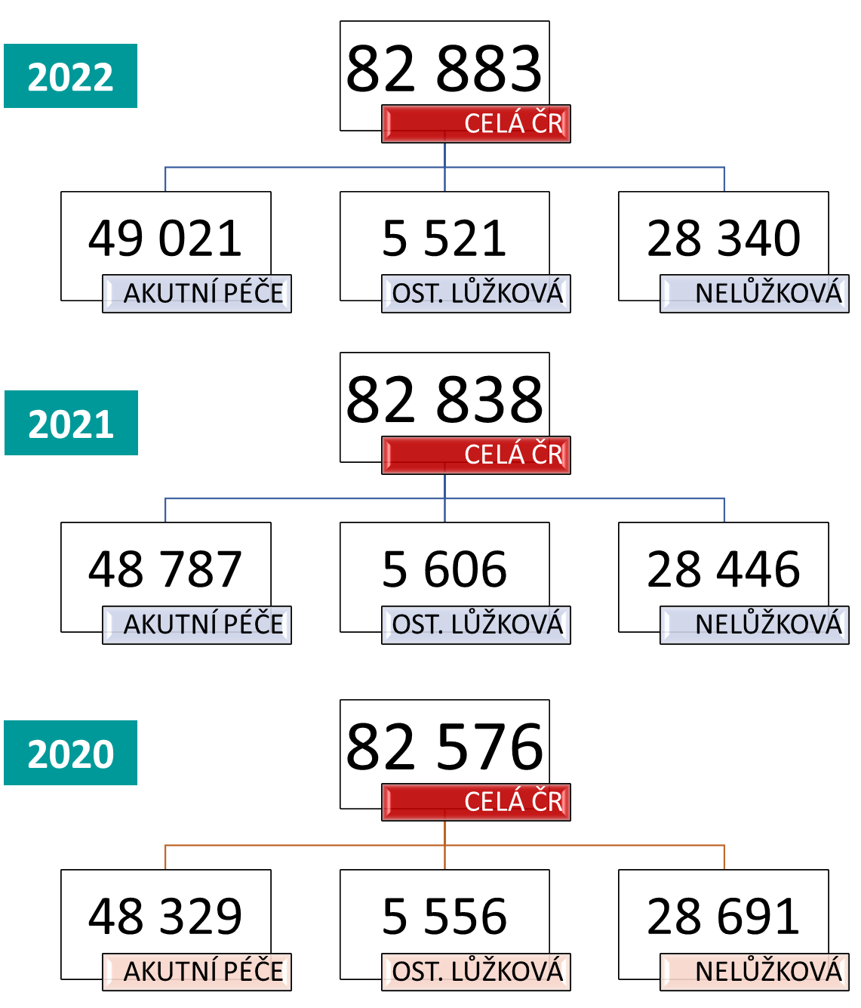
Úvazky sester dle hlavních segmentů péče
Změny úvazků sester
kumulativně od r. 2010
+ 606
-615
-1 076
-2 158

Slide 93
§ 5 Všeobecná sestra: věková struktura v roce 2022
Zdroj: Národní registr zdravotnických pracovníků (NRZP), stav k 31. 12. 2022
Věk > 60 let:
11 700 ZP (14%)
Relativní zastoupení jednotlivých věkových tříd
Věk | N | %
do 29 | 5 882 | 7,0 %
30-34 | 5 847 | 7,0 %
35-39 | 10 337 | 12,3 %
40-44 | 10 968 | 13,0 %
45-49 | 17 062 | 20,3 %
50-54 | 12 131 | 14,4 %
55-59 | 10 114 | 12,0 %
60-64 | 6 939 | 8,3 %
65-69 | 3 252 | 3,9 %
70 a více | 1 566 | 1,9 %
CELKEM | 84 098 | 100,0 %
Průměrný věk | 47,0 let
% osob ve věkové kategorii

Slide 94
§ 5 Všeobecná sestra: věk v rozložení dle krajů a typů péče v roce 2022
 | CELKEM |  | Akutní lůžková péče (ALP) |  | ALP - Intenzivní péče |  | Jiná lůžková péče (JLP) |  | Ostatní nelůžková péče (ONP)
Lůžková péče | celkem | věk 60+ | celkem | věk 60+ | celkem | věk 60+ | celkem | věk 60+ | celkem | věk 60+
CELKEM* | 84 587 | 11 731 | 52 088 | 5 462 | 5 640 | 279 | 6 944 | 1 104 | 30 134 | 5 518
 | Odbornost 913 |  | Odbornost 925 |  | Odbornost 926
Ošetřovatelské odbornosti | celkem | věk 60+ | celkem | věk 60+ | celkem | věk 60+
CELKEM* | 6 490 | N = 1 262 | 4 016 | N = 508 | 514 | N = 30

Slide 95
DĚKUJI ZA POZORNOST

